Slide 1
Reconocimiento de peligros en el reciclaje de chatarra
Concesión de capacitación Susan Harwood
2016

Slide 2
Descargo de responsabilidad
Este material fue producido en virtud de la concesión número SH-29653-SH6 de la Administración de Seguridad y Salud Ocupacional, Departamento de Trabajo de los EE. UU. No refleja necesariamente los puntos de vista o las políticas del Departamento de Trabajo de los EE. UU., ni menciona nombres comerciales, productos comerciales u organizaciones que impliquen aprobaciones del Gobierno de los EE. UU.
Esta capacitación no pretende reemplazar la capacitación específica del sitio o de la empresa sobre el reconocimiento y el control de los peligros en el lugar de trabajo.
Las fotos que se muestran en esta presentación pueden describir situaciones que no cumplen con los requisitos aplicables de seguridad/OSHA.
Es responsabilidad del empleador y de sus empleados cumplir con todas las reglas pertinentes de seguridad/OSHA y los reglamentos en la jurisdicción en la que trabajan

Slide 3
Introducción
¿Quién soy y por qué estamos aquí hoy?
¿Quién es ISRI, OSHA, Susan Harwood
WiiFM o Qué gano yo?
Problemas de seguridad en el reciclaje de chatarra
  Seguridad de equipos móviles - mantenimiento y prevención de incendios - Bloqueo/Etiquetado - Comunicación de peligros - Equipo de protección personal
Accidentes/Incidentes
Reconocimiento de peligros
Comprensión y desarrollo del Análisis de los peligros laborales (Job Hazard Analysis, JHA)

Slide 4
Objetivos de aprendizaje
En esta clase puede esperar aprender lo siguiente:
Cómo reconocer mejor los peligros en su lugar de trabajo
Comprender la seguridad en torno al equipo móvil
Métodos de prevención de incendios
Cómo seguir el proceso de bloqueo y etiquetado
Cómo reconocer y comprender los pictogramas de la Hoja de datos de seguridad (Safety Data Sheet, SDS)
Cómo leer y entender una Hoja de datos de seguridad
Cómo hacer una evaluación de peligros laborales del equipo de protección personal

Slide 5
Misión de OSHA
Con la Ley de Seguridad y Salud Ocupacional de 1970, el Congreso creó la Administración de Seguridad y Salud Ocupacional (Occupational Safety and Health Administration, OSHA) para garantizar condiciones de trabajo seguras y saludables para hombres y mujeres que trabajan, al establecer y aplicar estándares y ofrecer capacitación, extensión, educación y asistencia.
Notes:
Misión de OSHA
Asegurar lugares de trabajo seguros y saludables y preservar los recursos humanos
Establecer programas de capacitación
Desarrollar estándares obligatorios de seguridad y salud en el trabajo y hacerlos cumplir con eficacia

Slide 6

OSHA y los derechos que le competen a usted
En caso de:
Despido o separación
Lista negra
Degradar
Negar horas extras o ascenso
Disciplinar
Negación de beneficios
No contratar o volver a contratar
Intimidación/acoso
Amenazar
Reasignación que afecta las perspectivas de ascenso
Reducción de salarios/horas
Usted cuenta con protección
Notes:
Este es el punto para discutir los derechos y responsabilidades del empleado/empleador y la protección del denunciante
Protección del denunciante - https://www.whistleblowers.gov/wb_filing_time_limits.html
Sección 11(c) de la Ley de Seguridad y Salud Ocupacional (OSHA). [29 U.S.C. §660(c)]La Sección 11(c) provee protección para los empleados que ejercen una variedad de derechos garantizados en virtud de la Ley, como presentar una queja de seguridad y salud ante OSHA, participar en una inspección, etc.
Los empleados tienen 30 días para presentar el evento en caso de estas acciones adversas de los empleadores.
PROTECCIÓN CONTRA LAS REPRESALIAS EN EL LUGAR DE TRABAJO
La protección contra las represalias en el lugar de trabajo significa que un empleador no puede tomar una "acción adversa" contra los trabajadores, como:
Despido o separación
Lista negra
Degradar
Negar horas extras o ascenso
Disciplinar
Negación de beneficios
No contratar o volver a contratar
Intimidación/acoso
Amenazar
Reasignación que afecta las perspectivas de ascenso
Reducción de salarios/horas

Slide 7

Código de regulaciones federales de la OSHA
http://www.osha.gov
Notes:
Usted cuenta con protección

Slide 8
Incidente
Un evento no planeado, no deseado, pero controlable que interrumpe el proceso de trabajo y causa lesiones a las personas o daños a la propiedad.
Notes:
La mayoría estará de acuerdo en que un incidente no es planeado y no es deseado. La idea de que un incidente es controlable podría ser un concepto nuevo. Un incidente detiene el curso normal de los acontecimientos y causa daños a la propiedad, o lesiones personales, menores o graves y de vez en cuando da lugar a muertes.

Slide 9
Cuasi accidente
Un evento no planeado y no deseado que interrumpe el proceso de trabajo y tiene el potencial de causar lesiones, daños a las personas o a la propiedad.
Notes:
Un cuasi accidente interrumpe el proceso de trabajo, no da lugar a lesiones o daños, pero se debería considerar como una "llamada a la atención". Se podría pensar en él como el primero de una serie de eventos que podrían dar lugar a una situación en la que se produce daño o lesiones. Los empleadores deberán investigar un incidente para determinar la causa raíz y usar la información para detener el proceso y los comportamientos que de la misma manera podrían haber dado lugar a un incidente.
Pregúntele a la audiencia, por ejemplo, acerca de los cuasi accidentes reales que se han producido en su lugar de trabajo. Luego dice: Analizaremos por qué una política que alienta la resolución de incidentes, cuasi accidentes, valdrá la pena el tiempo y el esfuerzo.

Slide 10
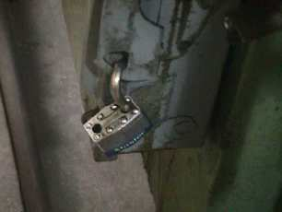
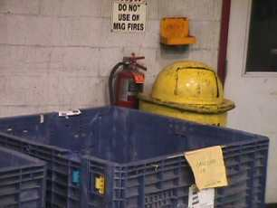
Reconocimiento de peligros
Notes:
Antes de comenzar esta sección, muestra el video titulado Hazard Recognition (Reconocimiento de peligros) (11’ 14”).

Slide 11
¿Qué es un peligro?
Un peligro es una situación, un elemento o una condición potencialmente peligrosa. Un peligro podría poner en riesgo la salud y/o la seguridad de los trabajadores, de los contratistas o del público en general.
Los peligros pueden parecer no amenazantes, pero tienen el potencial de causar lesiones, enfermedades o la muerte y/o daños a la propiedad dentro de ciertas condiciones, y se describen como incidentes que buscan un lugar para producirse.
La mayoría de los peligros son previsibles y, por lo tanto, prevenibles si se aplican medidas de seguridad y se informa y se abordan los peligros de manera diligente.
(Listas de verificación de reconocimiento de peligros)
Notes:
Analice estos temas de conversación y entregue el folleto de lista de verificación "Seguridad en el lugar de trabajo" al grupo. Esta lista de verificación cubre las secciones principales de este curso. Distribuir la lista de verificación en este punto dará a los participantes en la clase buenos puntos de discusión durante el resto del día. Las secciones cubrirán: Mantenimiento, prevención de Incendios, LOTO, PPE, comunicación de peligros y seguridad de equipo móvil. Dígales a los que están en la sala que utilicen esta lista de verificación como una herramienta de referencia durante todo el día. Y también regrésela a sus lugares de trabajo para usarla como herramienta de referencia a diario.
Mientras que las listas de control pueden no cubrir todo lo que podría ser considerado un peligro en el lugar de trabajo, ayudarán al estudiante a comenzar a ver su lugar de trabajo desde un punto de vista de reconocimiento de peligros.

Slide 12
¿Por qué es importante el Reconocimiento de los peligros?
Las malas condiciones de salud y seguridad pueden causar daños a la propiedad, aumentar los costos y dar lugar a incidentes. Reconocer y corregir los peligros puede reducir en gran medida el riesgo de incidentes en el lugar de trabajo y ayudar a garantizar la seguridad del trabajador, en general.
Notes:
La seguridad es la identificación de peligros y la reducción del riesgo. ¡De eso se trata!
¿Cómo puede ayudar?
Los encargados de evaluar los peligros en un lugar de trabajo examinan artículos, condiciones y situaciones que podrían representar un riesgo para los empleados, los contratistas y/o el público en general. Observan situaciones y condiciones y piensan en lo que podría salir mal que podría dar lugar a la pérdida de vidas, pérdida de días de trabajo, pérdida de productividad, pérdida de propiedad, lesiones o enfermedad.
Las evaluaciones de peligros examinan con realismo todas las tareas del lugar de trabajo y sus peligros inherentes. Luego se propone hacer que cada tarea sea tan segura como sea posible.
¿Cuáles son los peligros típicos que vemos?
Siempre que se utilice maquinaria, se corre el riesgo de que se produzca un defecto en la máquina, un funcionamiento inseguro, ropa insegura para el funcionamiento de la máquina, trabajadores no capacitados o malas condiciones de trabajo para el funcionamiento de la maquinaria.
Si el lugar de trabajo implica el movimiento de vehículos, existen peligros potenciales. El mal mantenimiento puede representar un peligro porque el lugar de trabajo no se ha mantenido limpio y los empleados no ven los materiales que están en el área de tráfico.

Slide 13
Consejos para el Reconocimiento de peligros
Crear un equipo de inspección de planta.
Trate de incluir a alguien en su equipo que no trabaje en esta área en todo momento.
Divida el área de evaluación en secciones.
Realice una preparación previa a la evaluación.
Las inspecciones mensuales son necesarias, pero no sustituyen a las revisiones diarias.
Asegúrese de comunicar los resultados de sus hallazgos.
Notes:
Trate de incluir a alguien en su equipo que no trabaje en todo momento en esta área. Las cosas que una nueva persona reconoce como peligros se convierten en problemas que se pasaron por alto si trabaja con estas personas todos los días.
Divida el área de evaluación en secciones. Estas pueden incluir: oficinas, recepción, envío, fabricación, atención al cliente, procesamiento.
Realice una preparación previa a la evaluación. Empiece recopilando información acerca de las inspecciones previas y los cambios recomendados. Vea los datos de los informes de peligros laborales, las recomendaciones de su comité de seguridad y los informes de mantenimiento.
Las inspecciones mensuales son necesarias, pero no sustituyen a las revisiones diarias. Las inspecciones diarias buscan peligros.
Cree un equipo de inspección de planta. Los miembros deben estar lo más cerca posible del nivel de operaciones de campo. Ellos son los que trabajan con estos peligros potenciales cada día. En última instancia, el empleador es responsable de la prevención de lesiones, enfermedades y pérdidas, pero los trabajadores en el campo tienen la comprensión más inmediata de las condiciones.
El trabajo del comité de reconocimiento de peligros es observar los peligros. El que estos aún vayan a causar una lesión, enfermedad o pérdida no es parte de la consideración de este comité.
El comité deberá informar a los empleados y a los gerentes acerca de la próxima evaluación de peligros. Identificar los peligros en el lugar mediante la inspección, pero también conversar con los trabajadores y hacer que demuestren cómo funciona un proceso o pieza o procedimiento de seguridad.
Asegúrese de comunicar los resultados de sus hallazgos.

Slide 14
Cuestionario - Reconocimiento de peligros
Cualquier cosa que tenga el potencial de causar daño a la gente, daño a la propiedad o al medio ambiente, o la pérdida del proceso se llama, ¿qué?
  Un error
  Un peligro
  Ruido excesivo
  Todas las anteriores
Notes:
B. – Un peligro

Slide 15
Cuestionario - Reconocimiento de peligros
Las inspecciones previas al uso le ofrecen la oportunidad de identificar los peligros y corregirlos antes de comenzar cualquier tarea.
Verdadero o falso
Notes:
VERDADERO
Pregunta 4 en la Preprueba/Posprueba

Slide 16
Cuestionario - Reconocimiento de peligros
El reconocimiento eficaz de los peligros puede ser la diferencia entre un cuasi accidente y una lesión muy grave, o incluso la muerte.
Verdadero o falso
Notes:
VERDADERO

Slide 17
Cuestionario - Reconocimiento de peligros
Una Evaluación de peligros laborales (Job Hazard Assessment, JHA) es un ejemplo de un procedimiento que se puede crear de la información recopilada durante una evaluación de riesgo del área de trabajo.
Verdadero o falso
Notes:
VERDADERO
Pregunta 14 en la Preprueba/Posprueba

Slide 18
Cuestionario - Reconocimiento de peligros
¿Cuál de los siguientes requiere que se complete una inspección antes de usarlos en cada turno?
  Montacargas
  Grúas elevadoras
  Todas las demás formas de equipo móvil
  Todas las anteriores
Notes:
D: Todas las anteriores

Slide 19
¿Ve algún peligro aquí?

Slide 20
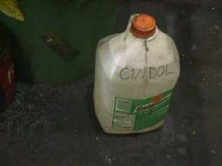
Notes:
Mal etiquetado. ¿Es CINDOL el nombre de alguien? ¿Es el producto químico que se encuentra en este recipiente? ¿Hay Gatorade en este recipiente?
1910.1200
Comunicación de Peligros
29 CFR 1910.1200(f)(5)(ii) establece que todos los recipientes de productos químicos deben estar etiquetados con el nombre y peligros del producto químico.

Slide 21
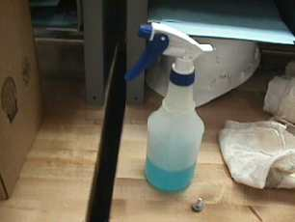
Notes:
1910.1200
Comunicación de peligros
29 CFR 1910.1200(f)(6)(ii) establece que todos los recipientes de productos químicos deben estar etiquetados con el nombre y peligros del producto químico.

Slide 22
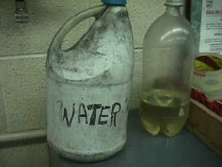
Notes:
1910.1200
Comunicación de peligros
29 CFR 1910.1200(f)(6)(ii) establece que todos los recipientes de productos químicos deben estar etiquetados con el nombre y peligros del producto químico.

Slide 23
Notes:
1910.147
Bloqueo/Etiquetado
29 CFR 1910.147(c)(5)(ii)(A-D) establece que los candados de bloqueo/etiquetado deben estar en su lugar e identificados en todo momento.

Slide 24
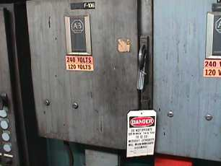
Notes:
1910.147
Bloqueo/Etiquetado
29 CFR 1910.147(c)(3)(ii): "Al demostrar que se alcanza un nivel de seguridad en el programa de etiquetado que es equivalente al nivel de seguridad obtenido mediante el uso de un programa de bloqueo, el empleador deberá demostrar el pleno cumplimiento de todas las disposiciones relacionadas con el etiquetado..."

Slide 25
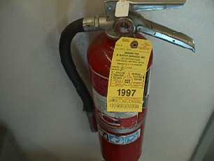
Notes:
1910.157
Extinguidores portátiles
29 CFR 1910.157(e)(2) establece que los extinguidores tendrán una inspección documentada anualmente.

Slide 26
Notes:
1910.157
Extinguidores portátiles
29 CFR 1910.157(c)(1) establece que el empleador deberá mantener extinguidores en lugares identificados y fácilmente accesibles.

Slide 27
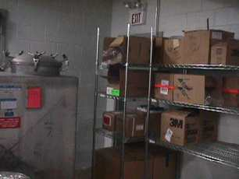
Notes:
1910.37
Medios de salida
29 CFR 1910.37(f)(1) establece que las salidas deberán ser fácilmente accesibles en todo momento.

Slide 28
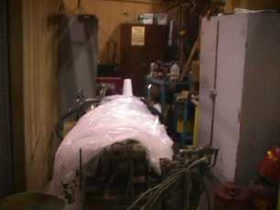
Notes:
1910.22
Superficies de trabajo-para caminar
29 CFR 1910.22(a)(1) establece que todos los espacios de trabajo deberán mantenerse limpios y ordenados.

Slide 29
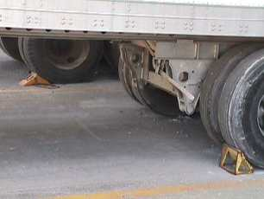
Notes:
1910.178
Camiones industriales accionados
29 CFR 1910.178(k)(1) establece que los frenos de los camiones de carretera deberán ser colocados y las ruedas calzadas debajo de las ruedas traseras para evitar que los camiones rueden mientras se les sube camiones industriales accionados.

Slide 30
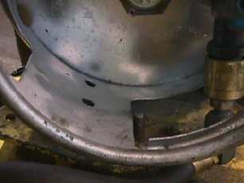
Notes:
1910.178
Camiones industriales accionados
29 CFR 1910.178(f)(2) establece que el almacenamiento y manipulación de combustible de gas licuado de petróleo deberá estar de acuerdo con Almacenamiento y Manejo de Gases de Petróleo Licuado de NFPA (NFPA N.° 58-1969), que se incorpora como referencia según se especifica en la Sec. 1910.6.
MEJOR PRÁCTICA - se debe usar donde se proporcione un pasador localizador para un cilindro de LP. Esto evitará que el tanque de LP se desplace innecesariamente en el vehículo industrial accionado.

Slide 31
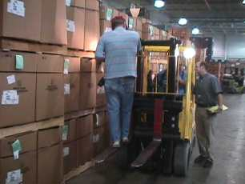
Notes:
1910.178
Camiones industriales accionados
29 CFR 1910.178(m)(12) establece que un camión industrial utilizado para la elevación del personal debe estar equipado con una plataforma de seguridad.

Slide 32
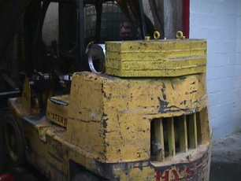
Notes:
1910.178
Camiones industriales accionados
29 CFR 1910.178(a)(4) establece que las modificaciones y adiciones a los montacargas no se realizarán sin la previa aprobación por escrito del fabricante.

Slide 33
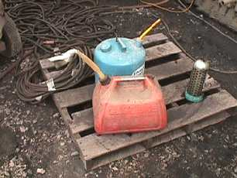
Notes:
1910.106
Líquidos inflamables/combustibles
29 CFR 1910.106(d)(2)(i) establece que solo se utilizarán recipientes y tanques portátiles aprobados para almacenar líquidos inflamables, y 29 CFR 1910.1200(f)(5)(ii) establece que todos los recipientes de productos químicos deben estar etiquetados con el nombre y los peligros del producto químico.

Slide 34
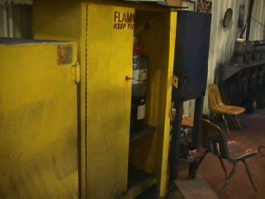
Notes:
1910.106
Líquidos inflamables/combustibles
29 CFR 1910.106(d)(3)(ii): “…Todas las juntas y costuras deberán permanecer ajustadas y la puerta permanecerá bien cerrada durante la prueba contra incendios. Los gabinetes deben estar etiquetados con letreros llamativos, "Inflamable - Mantenga el fuego alejado".

Slide 35
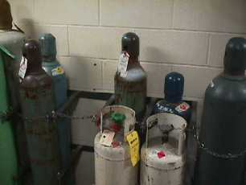
Notes:
1910.253
Soldadura y corte de gas combustible-oxígeno
29 CFR 1910.253(b)(2)(ii) establece que todos los cilindros de oxígeno deben ser almacenados a por lo menos 20 pies de cualquier material inflamable o combustible, o tener un divisor de cinco pies entre ellos.

Slide 36
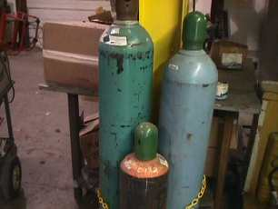
Notes:
1910.253
Soldadura y corte de gas combustible-oxígeno
29 CFR 1910.253(b)(2)(ii) establece que todos los cilindros de oxígeno deben ser almacenados a por lo menos 20 pies de cualquier material inflamable o combustible.

Slide 37
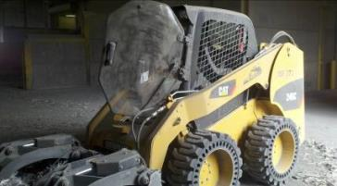
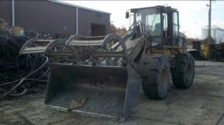
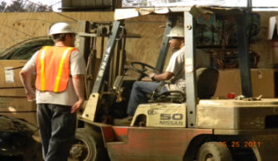
Seguridad de equipos móviles
Notes:
Antes de comenzar esta sección, muestre el video titulado Working Safely Around Mobile Equipment (Trabajar con seguridad con los equipos móviles) (15’ 09”).

Slide 38

Reconocimiento de peligros
Notes:
Muestre el video, hable sobre el escenario (qué, dónde, cómo) y el resultado.
En este escenario los trabajadores se colocan en mala posición. Debieron haber esperado a que el cliente termine de mover su vehículo antes de que caminaran detrás de él. Este fue un incidente que podría haberse convertido en una lesión grave o peor. La suerte jugó un papel importante en esta situación y nadie resultó herido. Lo importante que debe entender el espectador es reconocer o identificar el peligro de ponerse en la posición del vehículo en movimiento. Aunque los empleados no esperaban que este vehículo volviera y los golpeara, los trabajadores de todas partes deben aprender A IDENTIFICAR LOS PELIGROS Y REDUCIR LOS RIESGOS en sus instalaciones.

Slide 39
Conozca sus alrededores
Realice un recorrido
Inspección
del círculo de seguridad
Antes de operar
El equipo
Notes:
Esta diapositiva "Círculo de seguridad" se trata de caminar alrededor del equipo antes de operarlo. Al hacer una caminata alrededor, usted está inspeccionando y buscando personas u objetos que puedan estar en los puntos ciegos, los neumáticos o debajo del equipo. Todo operador del equipo deberá hacer una inspección a pie de 360 grados al inicio de su turno. También deberán hacer un recorrido de 360 grados de su equipo cuando regresen de su descanso de la mañana, el almuerzo o la cena, el descanso por la noche, etc. Este recorrido le dará al operador la oportunidad de ver el PANORAMA GENERAL de su equipo. Este es un paso importante y simple para reconocer y reducir los peligros en el lugar de trabajo.

Slide 40
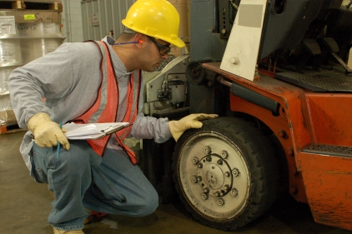
Notes:
Inspección previa a la operación. ¿Por qué hace esto con su equipo? 1) para asegurarse de que el equipo está seguro para funcionar, 2) para revisar si el equipo está dañado.
¿Por qué otra razón hacemos una inspección preoperativa? Una inspección preoperativa se considera una manera de reconocimiento de peligros. Al mirar de cerca al equipo móvil, usted puede detectar "pequeños problemas" antes de que se conviertan en "peligros mayores".

Slide 41
Seguridad alrededor del equipo móvil
¿Cómo se comunica con los operadores de los equipos móviles en sus instalaciones?
Notes:
El equipo móvil en este caso es el montacargas, miniexcavadora, cargador frontal (equipo móvil típico de almacén).
¿Utiliza radios portátiles o señales manuales para comunicarse con los operadores del equipo? Cualquier método es aceptable. La comunicación clara es la lección CLAVE aquí.
La pregunta…"¿Cómo se comunica con los operadores de los equipos móviles en sus instalaciones?" se puede responder con algunas opciones diferentes.
Radios portátiles
Comunicaciones verbales
Señales manuales del lenguaje corporal
El punto principal a lograr con esta diapositiva es que nadie deberá pasar al lado de los equipos móviles sin llamar la atención de los operadores y los operadores dar la señal "ok para pasar" (verbal u otros medios).

Slide 42
Seguridad alrededor del equipo móvil
¿Cuál es la distancia segura para trabajar o hacer un recorrido por los equipos móviles en sus instalaciones?
Notes:
Las siguientes diapositivas ofrecen una guía para ayudar a la vista a reconocer los puntos ciegos que tiene un operador del equipo. Ningún peatón deberá pasar al lado de un equipo móvil en funcionamiento hasta ser reconocido por el operador y que el operador conozca la intención del peatón de pasar al lado del equipo. Vea las siguientes diapositivas para ver las áreas de punto ciego.

Slide 43
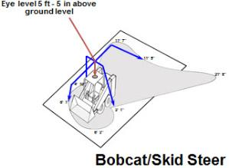
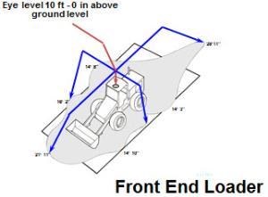
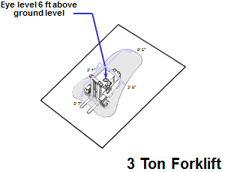
Puntos ciegos

Slide 44
Aprenda a conocer…
La ZONA SIN VISIBILIDAD
EL ÁREA SOMBREADA QUE RODEA CADA VEHÍCULO REPRESENTA LA ZONA DE PELIGRO O "ZONA SIN VISIBILIDAD" EN LA QUE LA VISTA DEL TRÁFICO PEATONAL QUE TIENE EL OPERADOR DEL VEHÍCULO ESTÁ MUY REDUCIDA O TOTALMENTE OCULTA.

Slide 45
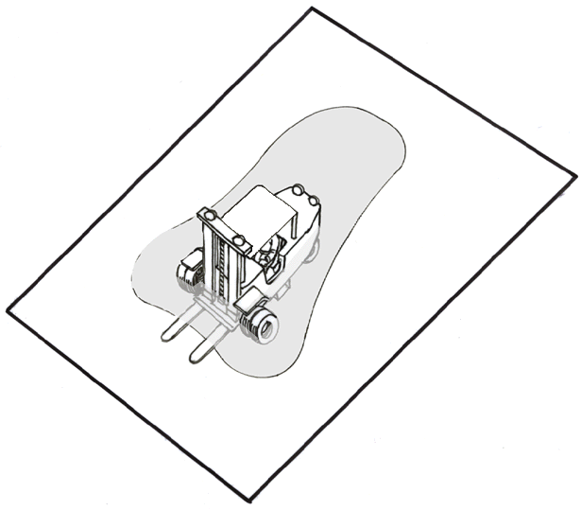
Nivel de los ojos 6 pies por encima del
nivel del suelo
8’ 6”
3’ 1”
3’ 8”
5’ 7”
Montacargas

Slide 46
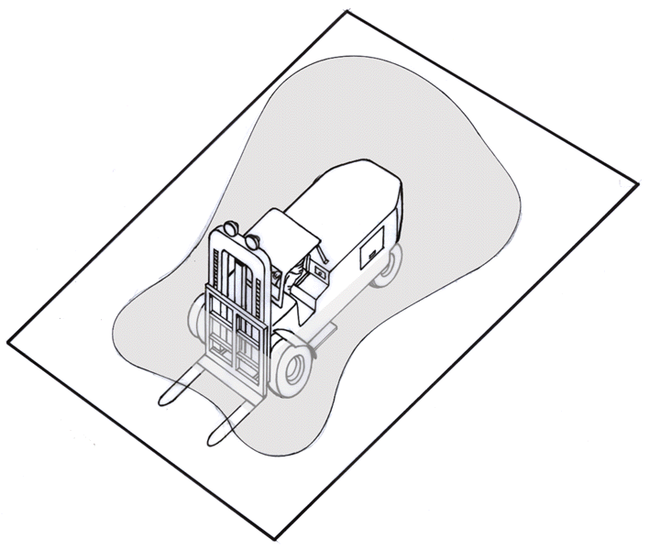
Nivel de los ojos 8 pies - 8 pulgadas por encima del
nivel del suelo
13’ 7”
13’ 0”
6’ 4”
9’ 2”
7’ 0”
Montacargas de diez toneladas
10’ 7”
12’ 2”

Slide 47
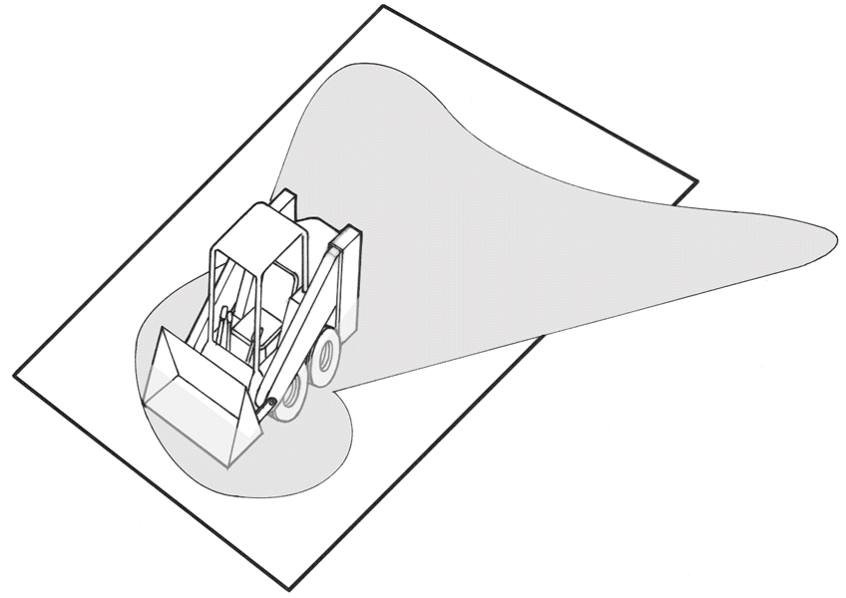
Nivel de los ojos 5 pies - 5 pulgadas por encima del
nivel del suelo
11’ 7”
11’ 5”
21’ 8”
4’ 10”
6’ 1”
3’ 1”
Minicargadora
6’ 3”

Slide 48
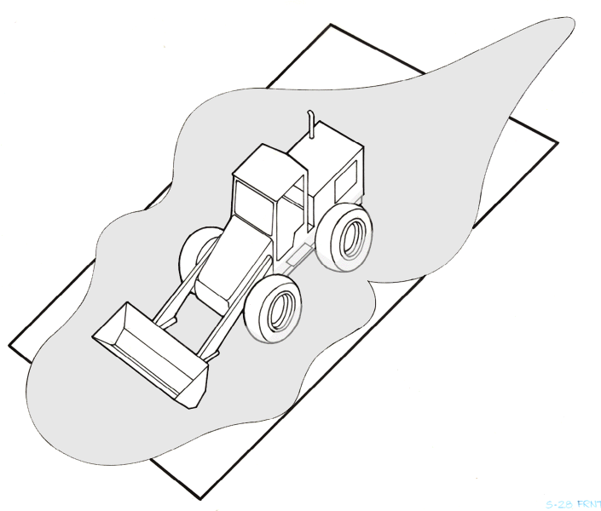
Nivel de los ojos 10 pies por encima del
nivel del suelo
28’11”
14’ 8”
16’ 2”
14’ 3”
Cargadoras frontal
21’ 11”
14’ 10”

Slide 49
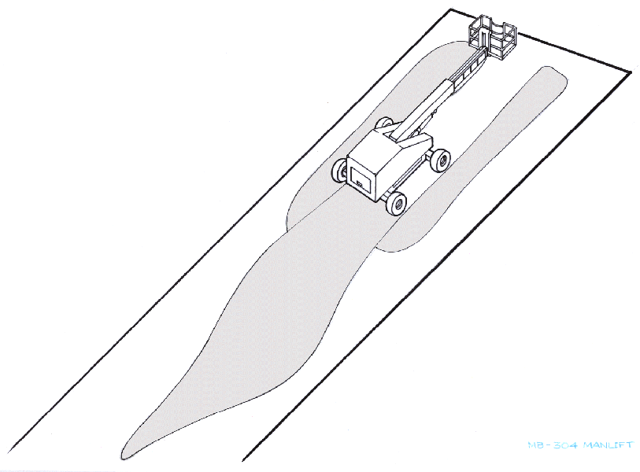
Nivel de vista aproximado de 10 pies sobre el
nivel del suelo
34’ 0”
36’ 4”
Trabajo aéreo
Plataforma
68’ 0”
95’ 0”

Slide 50
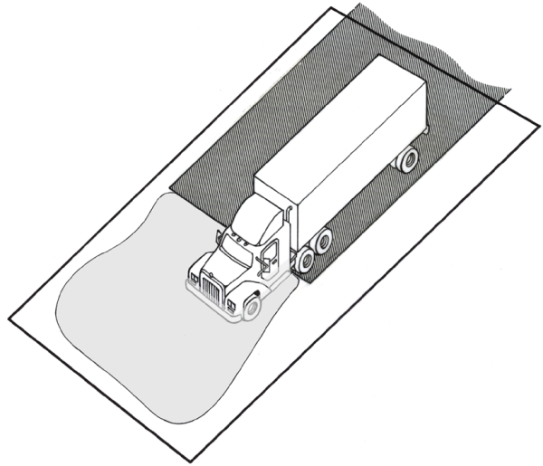
Nivel de los ojos 6 pies por encima del
nivel del suelo
Área de vista
vista obstruida
27’ 1”
Camión semirremolque y tráiler
6’ 5”
42’ 8”
40’ 6”
36’ 8”

Slide 51
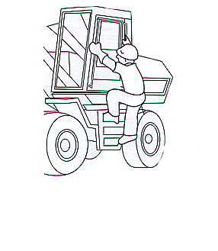
La regla de los 3 puntos
Cómo subir al y bajar del asiento del operador:
Ingrese y salga del asiento del operador desde el lado opuesto de los controles del montacargas.
Al subir y bajar del asiento del operador debe estar frente al equipo (como se ve en esta imagen)
Utilice la Regla de 3 puntos al subir y bajar del asiento del operador.
Suba a y baje de la máquina lentamente. Y no salte de la máquina.
Esta regla muestra al operador del equipo usando la regla de los 3 puntos al subir a y bajar de la máquina. ¡ESTÉ SEGURO y ÚSELO EN TODO MOMENTO!
Notes:
Use siempre la regla de los 3 puntos al subir a y bajar del equipo. Esto significa que su cuerpo siempre tendrá tres puntos de contacto con la máquina. En caso de que esté a punto de deslizarse o perder el equilibrio, podrá sostenerse si sigue la regla de los tres puntos.

Slide 52
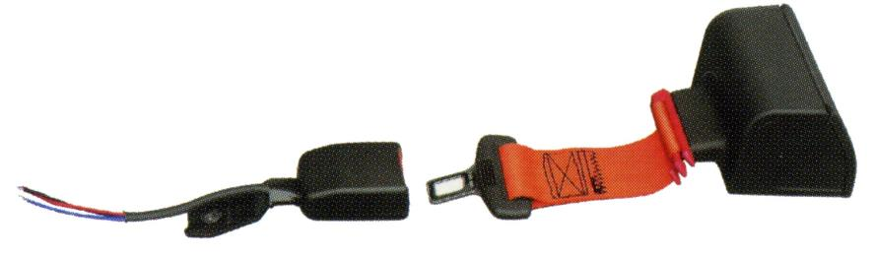
¿Cuándo utiliza su cinturón de seguridad?
Notes:
¿Cuándo y por qué usa el cinturón de seguridad?

Slide 53
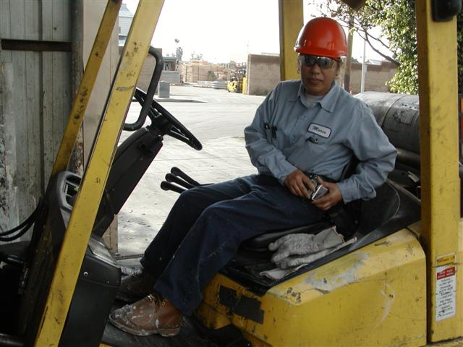
Use el cinturón de seguridad . . . ¡Siempre!

Slide 54
Entender su equipo
CENTRO DE GRAVEDAD DE LOS MONTACARGAS:
  La estabilidad de su montacargas se determina por la ubicación de su centro de gravedad.
  El montacargas tiene partes móviles y por lo tanto, tiene un centro de gravedad que se mueve.
  El centro de gravedad se mueve hacia adelante cuando el mástil se inclina hacia delante y hacia atrás cuando el mástil se inclina hacia atrás.
  El centro de gravedad se mueve hacia arriba cuando el mástil se mueve hacia arriba y hacia abajo cuando el mástil se mueve hacia abajo.
Centro de gravedad de camión industrial (P.I.T., por su siglas en inglés)
Notes:
Triángulo de la estabilidad
Hable acerca del centro de gravedad invisible
-cómo se mueve cuando usted acelera, frena y gira
-qué sucede si el centro de gravedad sale del triángulo
entonces el camión tiene mayor posibilidad de vuelco
Hable sobre la manera en que la operación de equipos como estos (o cargadores, o minicargadores o grúas, etc.) requiere que el operador "sienta" el control del equipo. Es un trabajo de sentimiento, y si usted puede detectar cómo se mueve el equipo en sus manos, entonces podrá operarlo muy bien.

Slide 55
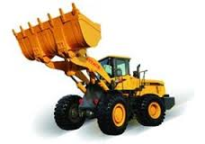

Centro de gravedad
Notes:
Las fuerzas estáticas se ven afectadas por:
Características de la carga
Altura de elevación
Cantidad de inclinación
Condición de los neumáticos
Las fuerzas dinámicas son afectadas por:
Cómo acelerar
Velocidad de viaje
Cómo frenar
Condiciones de superficie

Slide 56
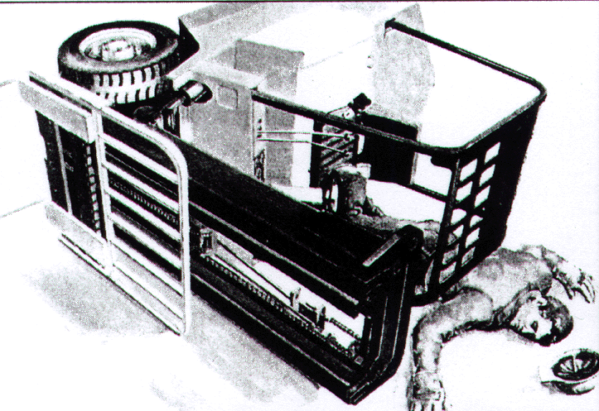
Entender su equipo
VUELCOS LATERALES:
  Nunca gire sobre una rampa
  Reduzca la velocidad antes de un giro
  Use el cinturón de seguridad en todo momento
Nunca salte para bajarse. No hay suficiente tiempo para despejar el camión.
Si el camión comienza a inclinarse hacia los lados, haga lo que haga, permanezca en el camión. Sujétese firmemente. Afirme los pies. Inclínese en dirección opuesta a la dirección del vuelco.
Notes:
Procedimientos operativos seguros
Los vuelcos laterales son los MÁS letales de TODOS los accidentes de montacargas.
Explique cómo es que la reacción humana inicial ante un vuelco es querer SALTAR para bajarse del asiento del operador del montacargas. Pero cuando usted salta, es más probable que no pueda escapar de la ROPS (estructura de protección antivuelcos) lo suficientemente rápido y se aplastará alguna parte del cuerpo.
Esto sucede muy a menudo y generalmente provoca la muerte. Es por eso que es muy importante usar el cinturón de seguridad mientras opera este equipo. El cinturón de seguridad lo mantendrá en el asiento del montacargas en caso de un vuelco lateral.
Además, repase el párrafo inferior de esta diapositiva con los trabajadores que reciben la capacitación. Los instruye sobre lo que deben hacer en caso de que ocurra un vuelco.

Slide 57
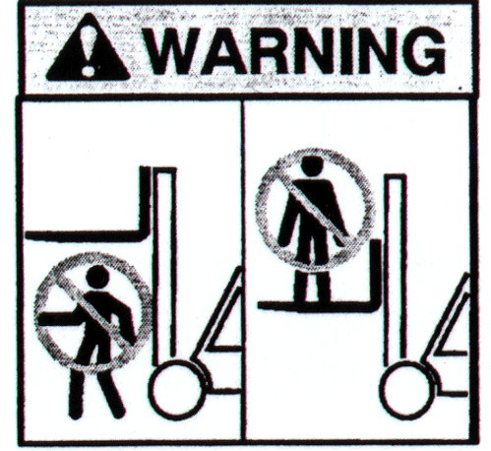
Entender su equipo
ZONAS DE PELIGROS:
Ninguna persona permanecerá bajo un montacargas elevado en ningún momento.
Nunca eleve a una persona usando el montacargas como plataforma.
Notes:
Procedimientos operativos seguros
Explique los peligros asociados con un montacargas y cómo se pueden evitar.
En la primera imagen, la persona NUNCA debe estar bajo algún dispositivo sostenido por fuentes hidráulicas A MENOS QUE se haya bloqueado su posición primero. Es importante saber que si las líneas hidráulicas revientan O pierden presión, las horquillas caerán al suelo (y lo golpearán en el proceso).
En la segunda imagen, la persona nunca debe TRASLADARSE en las horquillas hasta cualquier altura. Esta práctica era común en el pasado, pero ahora tenemos máquinas (plataformas de trabajo aéreas) diseñadas para levantar a una persona a una altura deseada para hacer un trabajo. ¡NUNCA SE TRASLADE EN LAS HORQUILLAS!

Slide 58
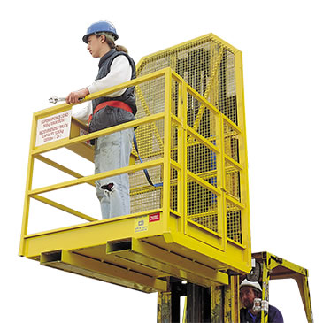
Cestos de elevación de personal
¿Están calificados para elevar personas?
¿El personal en el cesto recibió educación y capacitación en este tipo de operación y está utilizando protección contra caídas?
¿La cesta está correctamente sujetada al mástil del montacargas?
Notes:
Analice la necesidad para asegurarse de que el equipo está clasificado para la elevación de personal y que la cesta que se está utilizando también está clasificada para la elevación de personal. Otros pasos a considerar con una operación como esta:
¿Está la cesta asegurada al montacargas?
¿El personal de la cesta utiliza algún tipo de sistema de retención de caídas?
¿El operador del montacargas está entrenado para realizar este tipo de operación?

Slide 59
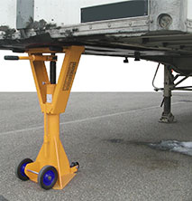
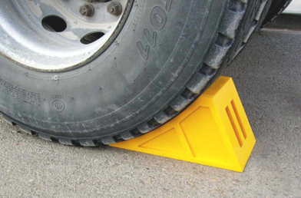
Carga/descarga de remolques
Asegúrese de que los frenos del camión estén preparados.
Asegúrese de que las ruedas del tráiler se hayan calzado.
Asegúrese de tener un soporte de gato si el camión semirremolque no está presente.
Revise el piso del tráiler; asegúrese de que soportará el peso del camión de levantamiento y la carga.
Asegúrese de que el panel del muelle de carga esté firme, en buen estado y con la capacidad adecuada.
Es responsabilidad de los operadores de montacargas garantizar que las ruedas estén calzadas.
Notes:
Procedimientos operativos seguros
Cuando cargue o descargue remolques de camión ES RESPONSABILIDAD DEL OPERADOR DEL MONTACARGAS CALZAR LAS RUEDAS DEL REMOLQUE. El conductor del camión no es responsable de hacer esto.
Mientras usted (el operador del montacargas) esté calzando las ruedas, también es buena idea buscar debajo del remolque y observar la condición de las tarimas del remolque. Hay algunos remolques en condiciones irregulares y, como operador del montacargas o el minicargador, usted desea conocer la condición del remolque al que ingresará. Algunos montacargas pesan 10,000 lb y algunas cargas pesan 5,000 lb, de modo que si usted lleva 15,000 lb dentro de un remolque con condiciones de piso irregulares, es posible que se produzca un desastre. ¡REVISE SIEMPRE EL PISO DEL REMOLQUE!
Si hay soportes de gato disponibles, debe utilizarlos.
OSHA recomienda enfáticamente seguir las instrucciones del fabricante del remolque y del gato sobre el número y colocación apropiados de estos gatos. Se puede encontrar orientación adicional sobre la carga y descarga de remolques con camiones industriales accionados en el sitio web de OSHA en http://www.osha.gov/SLTC/poweredindustrialtrucks/loading_unloading.html.
Este es un buen momento para preguntar si alguien alguna vez ha tenido experiencia cargando/descargando semirremolques.

Slide 60

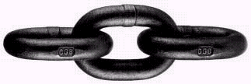
Elevación con cadena
Toda cadena utilizada para levantamiento DEBE tener una etiqueta que indique el tamaño, grado y número de serie de la eslinga de cadena.
Notes:
Al levantar con cadenas, asegúrese de usar una cadena de elevación de acero con aleación aprobada que sea de grado 8 o superior.
Inspeccione siempre la cadena antes de usarla

Slide 61
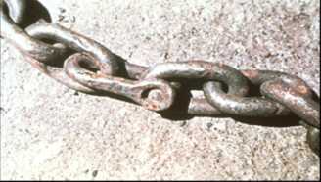
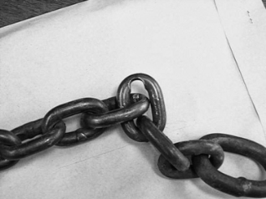
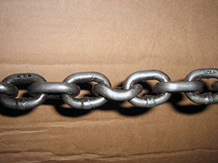
Tirar con cadena
Inspeccione la cadena antes de cada uso. Busque:
Eslabones estirados, doblados o retorcidos
Mellas, gubias
Descoloración (debido al calor excesivo)
¡PIENSE! Si la cadena u otro dispositivo de tracción se rompiera mientras se utilizaba para tirar, ¿hacia dónde o hacia quién volaría?
Notes:
Analice la importancia de ver de cerca los eslabones ya que no todos podrían estar dañados o desgastados y, a veces, el daño no se destaca.
Inspeccione la cadena antes de usarla

Slide 62
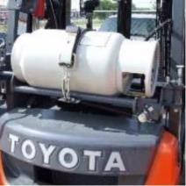
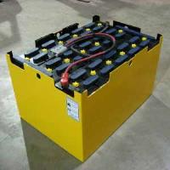
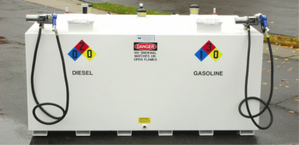
Repostaje
¿Qué tipo de combustible utiliza su equipo?
  Gasolina, diésel, batería, propano
Usted deberá ser consciente de los peligros asociados con cada tipo de combustible que requiere su equipo móvil.
62
Notes:
¿Cuáles son los peligros que implica llenar sus propios tanques de propano?
¿Está utilizando gasolina o diésel como combustible, y qué hay del equipo móvil a baterías?
¿Cuál es su política respecto a fumar?
¿Sabe usted la diferencia entre el tanque de gas y/o diésel?
La fuga de propano le quemará si tiene contacto con la piel porque es extremadamente fría.
¡Manténgase lejos de las llamas en exteriores!

Slide 63
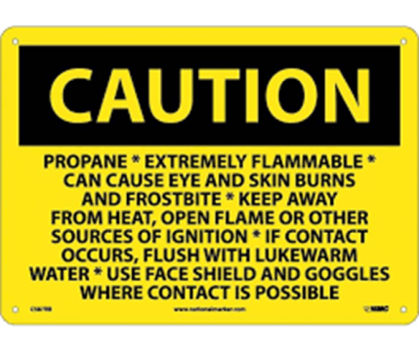
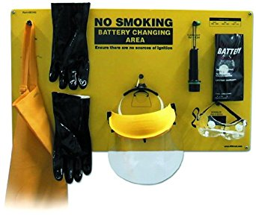
Repostaje
PPE para el manejo de propano y baterías.
63
Notes:
Analice la necesidad de usar el ppe apropiado cuando maneje propano y/o baterías. También discuta la necesidad de seguridad alrededor de la gasolina y el diésel. "¿Cuál es la política respecto a fumar en sus instalaciones?"

Slide 64
Tenga en cuenta al monóxido de carbono
HUNTERSVILLE, NC (WBTV) - Tres personas fueron trasladadas al hospital y otras nueve fueron evaluadas después de que funcionarios detectaran altos niveles de monóxido de carbono en un edificio de Huntersville el lunes por la tarde.
La fuente del monóxido de carbono era una montacargas, según lo determinó el Departamento de Bomberos de Huntersville.
El incidente se produjo justo antes de las 12:30 p. m. un edificio en la cuadra 11500 de Vanstory Drive, donde los bomberos trabajaban para ventilar la estructura.
El médico llevó a tres personas a Novant Huntersville con lesiones menores y evaluó a otras nueve.
A las 1:40 p. m., los bomberos de Huntersville dijeron que el edificio estaba despejado y era seguro.
http://www.wbtv.com/story/30586558/forklift-to-blame-for-co-detection-in-huntersville-building-hospitalizing-3
Notes:
Comparta una historia de envenenamiento por monóxido de carbono y las precauciones.
Los monitores de CO pueden ayudar a reducir el riesgo asociado con este peligro en su almacén

Slide 65
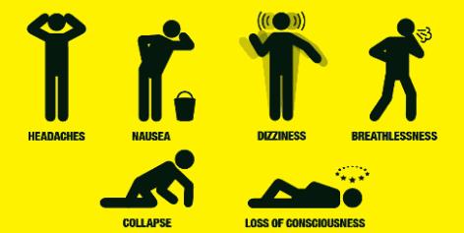
Signos y síntomas de CO
El monóxido de carbono, también conocido como CO, es un gas mortal. Es incoloro, inodoro e insípido, por lo que es imposible que los sentidos humanos lo detecten. Cuando se respira el Co, este reemplaza rápidamente al oxígeno en el torrente sanguíneo. Diversas etapas de la enfermedad pueden dar lugar a la inconsciencia y a la muerte.
Notes:
Comparta una historia de envenenamiento por monóxido de carbono y las precauciones, señales y síntomas.
El monóxido de carbono, también conocido como CO, es un gas mortal. Es incoloro, inodoro e insípido, por lo que es imposible que los sentidos humanos lo detecten. Cuando se respira el Co, este reemplaza rápidamente el oxígeno en el torrente sanguíneo. Diversas etapas de la enfermedad pueden dar lugar a la inconsciencia y la muerte.
Somnolencia
Cansancio
Dolor o opresión en el pecho
Dificultad para respirar
Mareos
Dolor de cabeza
Náuseas
Si la exposición continúa, se sentirá confundido, débil, vomitará, convulsionará y eventualmente se derrumbará.

Slide 66
Uso del teléfono celular y mensajes de texto
¿Cuál es su política?
Notes:
¿Cuál es su política?
¿Cuáles son los peligros con el uso del teléfono celular en el entorno operativo?
Si los teléfonos celulares se utilizan en sus operaciones, ¿tiene "áreas seguras" en las que los usa?
Esta diapositiva deberá generar mucho análisis en la clase

Slide 67

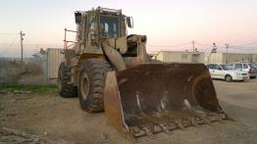

Conocer los peligros que rodean a los vehículos industriales
Resumen
Operación - Operador capacitado y certificado, viaja a velocidades seguras, usa el cinturón de seguridad en todo momento, personas cerca del equipo
Manejo de carga - Centro de Gravedad, Capacidad del equipo, Visión clara
Condición del equipo - Frenos, luces, bocina, neumáticos, alarma de respaldo, mangueras, batería, sistema de combustible
Área de envío/recepción - Condición de la placa del muelle, Ruedas atrapadas, Condición del remolque
Notes:
Operaciones:
¿Están capacitados y certificados los operadores para utilizar el equipo?
¿Los operadores viajan a velocidades seguras?
¿Los operadores usan el cinturón de seguridad en todo momento?
¿Los operarios usan el cinturón de seguridad en todo momento?
Manejo de carga:
¿El operador entiende el centro de gravedad, las fuerzas dinámicas y estáticas que se aplican al equipo que están operando?
¿Conoce el operador la capacidad de los equipos que está operando?
¿Puede el operador ver con claridad cuándo están viajando o moviendo una carga con su equipo móvil?
Condición del equipo:
¿Ha realizado el operador una inspección preoperativa del equipo?
¿Es seguro el equipo para usar en el entorno operativo de las instalaciones?
Área de envío/recepción:
¿Está el muelle en buenas condiciones?
¿El operador del equipo móvil entiende la necesidad de las comunicaciones con el conductor del camión?
¿Quién frena las ruedas del camión? ¿Por qué?
¿Para qué se utiliza el soporte del gato?
¿Cuál es la condición del remolque en el que viajará el operador del equipo?

Slide 68

Capacitación y certificación del operador
El empleador debe certificar que cada operador se ha capacitado y evaluado según lo requerido por la norma de camiones industriales accionados.
La certificación deberá incluir:
  Nombre del operador
  Fecha de capacitación
  Fecha de evaluación
  Identidad de la persona que desempeña
  la capacitación o evaluación
Notes:
¿Quién puede certificar al operador? ¿Cómo se certifica el capacitador?

Slide 69
Lista de verificación del equipo móvil
Operadores capacitados para operar con seguridad
Se están haciendo inspecciones a los equipos
Alarmas de respaldo, luces, bocina funcionan adecuadamente
Placas de datos legibles
Se utiliza la REGLA de tres puntos cuando se sube/baja de la maquinaria
Los peatones están a una distancia segura de la maquinaria
Operadores que usan cinturones de seguridad
El equipo está siendo operado con seguridad y dentro de sus límites
Las horquillas son bajadas al suelo cuando la máquina está estacionada
Notes:
Consulte la lista de verificación que ya fue entregada a cada participante

Slide 70
Cuestionario - Equipo móvil
Cuando se acerca a equipos móviles, ¿cuál de los siguientes es importante hacer?
  Caminar detrás del equipo y esperar a que el operador se detenga
  Establecer contacto visual con el operador y esperar el permiso para acercarse
  Pararse en medio de la vía y hacer señales al operador
  Caminar al lado del operador y gritar hasta que el operador detenga el equipo
Notes:
B.
Pregunta 2 en la Prepueba/Posprueba

Slide 71
Cuestionario - Equipo móvil
Una manera de evitar una situación peligrosa cuando se trabaja alrededor de equipos móviles sería:
  Evitar las zonas peligrosas
  Suponer que el operador del equipo puede verle
  Caminar siempre detrás del equipo móvil
  Viajar al lado del operador
Notes:
R.

Slide 72
Cuestionario - Equipo móvil
Los operadores de equipos y los peatones desempeñan un papel importante en la seguridad de los equipos móviles.
Verdadero o falso
Notes:
VERDADERO

Slide 73
Cuestionario - Equipo móvil
¿Cuál de las siguientes opciones tiene el potencial de causar puntos ciegos?
  Esquinas de edificios
  Pilas de productos o materiales
  Soportes estructurales que existen en la cabina de los equipos móviles
  Todas las anteriores
Notes:
D.
Pregunta 3 en la Prepueba/Posprueba

Slide 74
Cuestionario - Equipo móvil
¿Cuál de las siguientes es una causa común de lesiones al subir, bajar, encender o apagar el equipo móvil?
  No usar protección adecuada contra caídas
  Asegurarse de que los peldaños estén en buenas condiciones antes de subir, bajar, encender o apagar el equipo
  No usar tres puntos de contacto al subir, bajar, encender o apagar el equipo
  Estar frente al equipo al subir, bajar, encender o apagar el equipo
Notes:
C.
Pregunta 9 en la Prepueba/Posprueba

Slide 75

Situación de accidente
Detalles: Las pacas sueltas y poco dimensionadas de alambre aislante están apiladas inadecuadamente con las pacas pesadas encima, se cayeron en otra fila y golpearon a un montacargas estacionado.

Slide 76

Qué ocurrió
Las pacas provinieron de un cliente, no uniformes en tamaño.
Las condiciones meteorológicas permitieron que la nieve/hielo hiciera contacto con el material, que luego se derritió dentro.
La pila de pacas se estabilizó lentamente durante los dos días siguientes.
El operador del montacarga estaba estacionado junto a otro operador de PIT discutiendo la carga de trabajo.
La pila cayó en ROPS del montacargas casi impactando al operador.

Slide 77

Medidas correctivas
Asegurarse que los materiales más ligeros siempre se coloquen en la parte superior.
Crear un documento Guía segura de apilamiento de materiales con la capacitación de los empleados.
Se implementó un requisito diario de inspección de apilamiento seguro para todas las operaciones de almacenamiento.

Slide 78

Medidas correctivas
Identificar y segregar los materiales de los clientes de los materiales que embalamos nosotros mismos.
Aumentar la conciencia de cómo las condiciones climáticas pueden tener efectos sobre los materiales que entran (Nota - el agua en el piso de la nieve/hielo derretido puede afectar las operaciones seguras).
Se implementó una "zona segura" para cualquier tráfico peatonal lejos de los materiales apilados.
Se implementó una política de seguridad para que los PIT no se detengan o conversen en los pasillos de materiales apilados (por múltiples razones).
Revisar el incidente y las medidas correctivas con todos.

Slide 79
¿Cómo arreglamos esto para que no vuelva a suceder?
Notes:
Todos en la planta deben estar en la misma página cuando se trata del reconocimiento y de la mitigación de los peligros

Slide 80


Procedimientos laborales
Notes:
La intención con esta diapositiva es mostrar cómo las instrucciones detalladas o un proceso bien pensado pueden ayudar en la mitigación de los peligros.

Slide 81

Prevención de incendios y mantenimiento
Notes:
Antes de comenzar esta sección, muestre el video titulado Fire Prevention (Prevención contra incendios) (14’ 11”).
12 maneras de prevenir un incendio en el lugar de trabajo
Prevenir los incendios es tarea de todos. Todos necesitamos estar alerta a cualquier cosa que pueda causar un incendio, y asumir la responsabilidad de reportar cualquier área problemática para que puedan ser corregidas. Estos son algunos recordatorios sobre la prevención contra incendios:
1. Practique un buen mantenimiento del lugar de trabajo. El desorden contribuye a los incendios al proporcionar combustible y al impedir el acceso a las salidas y a los equipos de emergencia.
2. Coloque los trapos aceitosos en un recipiente de metal cubierto. Estos desechos deben eliminarse de manera regular.
3. Dele mantenimiento a la maquinaria para evitar chispas de sobrecalentamiento y fricción.
4. Informe los peligros eléctricos. Muchos incendios se originan en un cableado defectuoso y por un mal funcionamiento del equipo eléctrico. Nunca intente realizar reparaciones eléctricas, a menos que esté calificado y autorizado.
5. Mantenga libre el acceso a todos los paneles de control eléctricos. El material o equipo almacenado delante de los paneles retrasaría el apagado de la energía en una situación de emergencia.
6. Utilice y almacene los productos químicos de manera segura. Lea la etiqueta y la Hoja de datos de seguridad para determinar la inflamabilidad y otros peligros de incendio. Proporcione ventilación adecuada cuando use y almacene estas sustancias.
7. Use todas las precauciones para evitar el encendido en atmósferas potencialmente explosivas, como las que contienen vapores líquidos inflamables o partículas finas. Utilice herramientas que no produzcan chispas y controle la electricidad estática según sea necesario.
8. Ayude a mantener la seguridad del edificio para prevenir incendios provocados. Bloquee como se le instruyó; reporte a las personas sospechosas; y no deje basura combustible donde pueda incendiarse fuera del edificio.
9. Fume solo en áreas designadas, y apague los artículos para fumar con seguridad. Nunca fume en depósitos o almacenes de productos químicos.
10. Nunca bloquee los aspersores, los equipos de extinción de incendios o las salidas de emergencia. Observe las distancias al apilar materiales.
11. Coloque los números de teléfono de emergencia, así como la dirección de la empresa al lado del teléfono en su estación para tener acceso rápido si se inicia un incendio en su área de trabajo.
12. Aprenda a usar adecuadamente un extinguidor.

Slide 82
Buen mantenimiento
Identificar los posibles peligros de incendio en su lugar de trabajo
Notes:
Almacenamiento de materiales inflamables y/o combustibles
Requisitos de ropa (especialmente para las personas que hacen trabajo peligroso)
Malas condiciones eléctricas
El trabajo peligroso que no incluye la inspección de un área antes de que se inicie el trabajo - considere usar un permiso de trabajo peligroso
El trabajo peligroso que no incluye vigilancia contra incendios durante y después del trabajo
Políticas respecto a fumar en su lugar de trabajo
Rutas de acceso/salida y mantenimiento en estas áreas
Los extinguidores están en su lugar y cargados
Polvo combustible

Slide 83

Incendio de Clase A
"Incendio de Clase A" significa un incendio que implica materiales combustibles ordinarios como papel, madera, tela y algunos materiales de caucho y plástico
Notes:
Conozca las diferentes clases de incendios y dónde podrían estar estos tipos de peligros en su instalación.
http://www.ilpi.com/safety/extinguishers.html
http://www.bettendorf.org/egov/docs/1160167747_549163.pdf

Slide 84

Incendio de Clase B
"Incendio de Clase B" significa un incendio que involucra líquidos inflamables o combustibles, gases inflamables, grasas y materiales similares, y algunos materiales de caucho y plástico
Un Líquido Inflamable es uno que tiene un punto de inflamación por debajo de 100 °F. Mientras que un Líquido Combustible es uno que tiene un punto de inflamación por encima de 100 °F.
Notes:
Conozca las diferentes clases de incendios y dónde podrían estar estos tipos de peligros en su instalación.
http://www.ilpi.com/safety/extinguishers.html
http://www.bettendorf.org/egov/docs/1160167747_549163.pdf

Slide 85

Incendio de Clase C
"Incendio Clase C" significa un incendio que involucra equipos eléctricos energizados donde la seguridad para el empleado requiere el uso de medios eléctricos de extinción no conductores
Notes:
Conozca las diferentes clases de incendios y dónde podrían estar estos tipos de peligros en su instalación.
http://www.ilpi.com/safety/extinguishers.html
http://www.bettendorf.org/egov/docs/1160167747_549163.pdf

Slide 86

Incendio de Clase D
"Incendio de Clase D" significa un incendio que involucra metales combustibles como magnesio, titanio, zirconio, sodio, litio y potasio
Notes:
Conozca las diferentes clases de incendios y dónde podrían estar estos tipos de peligros en su instalación.
http://www.ilpi.com/safety/extinguishers.html
http://www.bettendorf.org/egov/docs/1160167747_549163.pdf

Slide 87
Incendio en fase inicial
"Incendio en fase inicial", significa un incendio que se encuentra en la fase inicial o de inicio y que puede ser controlado o extinguido por extinguidores portátiles o sistemas de mangueras pequeñas, sin necesidad de ropa de protección ni de aparatos respiratorios
Notes:
Solo aquellas personas que están capacitadas y educadas para hacerlo deberán combatir un incendio que está más allá de la etapa incipiente.
Las CUATRO ETAPAS de un INCENDIO
En la mayoría de los estándares, incluida la Asociación Internacional de Entrenamiento de Bomberos (IFSTA) existen 4 etapas de un incendio. Estas etapas sonincipiente, crecimiento, desarrollado completamente , y decaer. El siguiente es un breve resumen de cada etapa.
Incipiente - Esta primera etapa comienza cuando el calor, el oxígeno y una fuente de combustible se combinan y tienen una reacción química que da como resultado un incendio. Esto también se conoce como "ignición" y se representa generalmente por un fuego muy pequeño que a menudo (y con suerte) sale por sí mismo, antes de alcanzar las etapas siguientes. Reconocer un incendio en esta etapa le ofrece su mejor oportunidad de supresión o escape.
Crecimiento – La fase de crecimiento es donde se utilizan las estructuras de carga de fuego y de oxígeno como combustible para el fuego. Existen numerosos factores que afectan a la etapa de crecimiento, incluido dónde se inició el fuego, qué combustibles están cerca de él, la altura del techo y el potencial de "capas térmicas". Es durante esta más corta de las 4 etapas cuando un "incendio generalizado" mortal puede producirse; potencialmente atrapando, dañando o matando a los bomberos.
Completamente desarrollado- Cuando la etapa de crecimiento ha alcanzado su máximo y todos los materiales combustibles se han encendido, se considera que un incendio está completamente desarrollado. Esta es la fase más caliente de un incendio y la más peligrosa para cualquiera persona atrapada dentro.
Decaer – Siendo normalmente la etapa más larga de un incendio, la fase de decaer se caracteriza por una disminución importante de oxígeno o combustible, que apaga el fuego. Los dos peligros comunes durante esta etapa son los primeros: la existencia de combustibles no inflamables, que potencialmente pueden iniciar un nuevo incendio si no se apagó por completo. En segundo lugar, existe el peligro de un contrafuego cuando el oxígeno se reintroduce en un espacio volátil y confinado.

Slide 88
Extinguidores
Los extinguidores portátiles deberán montarse y ubicarse de manera que sean fácilmente accesibles para los empleados sin someterlos a posibles lesiones
Notes:
Practique un buen mantenimiento para mantener al equipo de lucha contra incendios fácilmente accesible

Slide 89

Extinguidores
Asegúrese de que los extinguidores portátiles se mantengan en una condición completamente cargada y operable y se mantengan en sus lugares designados en todo momento excepto durante el uso

Slide 90

Extinguidores
Hale el pasador de seguridad (Pull the pin)
Apunte la boquilla hacia la base del fuego (Aim the nozzle toward the base of the fire)
Apriete la palanca (Squeeze the Handle)
Esparza con la boquilla de un lado a otro de la base del fuego (Sweep the nozzle back and forth at the base of the fire)
Notes:
Comparta el folleto F.Y.S. con el grupo y analice el significado de PASS y también lo que es un fuego en etapa incipiente.

Slide 91
Lista de verificación de prevención de incendios
Los extinguidores están accesibles y su ubicación está marcada adecuadamente
Los extinguidores están en su lugar y cargados
No hay materiales combustibles o inflamables en áreas de trabajo peligroso
Los cubos de basura/trapos están cubiertos o se vacían a diario
Rutas y señales claras de salida
Aspersores automáticos sin obstrucciones
Líquidos inflamables almacenados adecuadamente
Materiales combustibles mantenidos al mínimo en las áreas de proceso
El extinguidor se revisa según el código
Notes:
Extinguidores accesibles y sus ubicaciones están marcadas adecuadamente
Los extinguidores están en su lugar y cargados
No hay materiales combustibles o inflamables en áreas de trabajo peligrosas
Cubos de basura/de trapos cubiertos o vaciados diariamente
Rutas y señales claras de salida
Aspersores automáticos sin obstrucciones
Líquidos inflamables almacenados adecuadamente
Materiales combustibles mantenidos al mínimo en las áreas de proceso
El extinguidor se revisa por código

Slide 92
Lista de verificación de mantenimiento
Los pasillos/las escaleras/las estaciones de trabajo están libres de obstrucciones (peligros de resbalones/tropezones)
Entrada/salidas claras y desbloqueadas
El área de trabajo está libre de peligros reconocidos
Desconexiones accesibles
Cilindros comprimidos almacenados correctamente
Material apilado adecuadamente (se caerá)
Sala de descanso limpia
Área general limpia
Herramientas de manejo de derrames adecuadas disponibles y utilizadas
Chatarra almacenada adecuada/ordenadamente
Cabinas de equipos móviles
Condición de las áreas de taller de mantenimiento
Baños limpios e higiénicos
Notes:
Pasillos/Escaleras/Estaciones de trabajo libres de obstrucciones (peligros de resbalones/tropezones)
Entrada/salidas claras y desbloqueadas
Área de trabajo libre de peligros reconocidos
Desconexiones accesibles
Cilindros comprimidos almacenados adecuadamente
Material apilado adecuadamente (se caerá)
Sala de descanso limpia
Área general limpia
Herramientas apropiadas de manejo de derrames disponibles y utilizadas
Chatarra almacenada adecuada/ordenadamente
Cabinas de equipos móviles
Condición de las áreas de taller de mantenimiento
Baños limpios e higiénicos

Slide 93
Cuestionario - Prevención contra incendios
¿Los vigilantes contra incendios son responsables de cuál de los siguientes?
  Vigilar continuamente que no se produzcan incendios
  Saber cómo alertar a los empleados en caso de incendio
  Tener un extinguidor y saber cómo operarlo
  Todas las anteriores
Notes:
D.
Pregunta 7 en la Prepueba/Posprueba

Slide 94
Cuestionario - Prevención contra incendios
¿A qué distancia se deben retirar los materiales combustibles de un área donde se está realizando trabajo peligroso?
  15 pies
  25 pies
  35 pies
  45 pies
Notes:
C.
Pregunta 15 en la Prepueba/Posprueba

Slide 95
Cuestionario - Prevención contra incendios
Identificar y eliminar los peligros de incendios es la clave para la prevención de incendios.
Verdadero o falso
Notes:
VERDADERO
Pregunta 1 en la Prepueba/Posprueba

Slide 96
Cuestionario - Prevención contra incendios
Antes de comenzar cualquier tipo de actividades laboral peligrosa, primero deberá evaluar su área de trabajo para identificar los elementos que tienen el potencial de encenderse.
Verdadero o falso
Notes:
VERDADERO
Pregunta 6 en la Prepueba/Posprueba

Slide 97
Cuestionario - Prevención contra incendios
¿Cuál es la forma correcta de operar un extinguidor?
  Tirar, apuntar, girar y gritar
  Tirar, apuntar, apretar y esparcir
  Punto, apuntar y lado a lado
  Tire del pasador y apriete la palanca
Notes:
B.

Slide 98

Bloqueo/Etiquetado
Notes:
Antes de comenzar esta sección, muestre el video titulado Lockout Tagout (Bloqueo Etiquetado) (16’ 46”).

Slide 99

¿Cúando se requiere el Bloqueo/Etiquetado?
Al realizar tareas de reparación o mantenimiento, o al liberar un atascamiento en un equipo si:
  Existe energía peligrosa
  Cuando se pueda producir una puesta en marcha
  Cualquiera de estas situaciones puede lesionar a un trabajador
Notes:
Si no está seguro de qué equipo LOTO aplica, realice un análisis de peligros.
Asegúrese de que se consideran todas las fuentes de energía.
No comprometa a un empleado al no solicitar LOTO
Ante la duda, bloquéela

Slide 100
Utilice el Bloqueo/Etiquetado cuando:
Los empleados deben retirar o pasar por alto un dispositivo de seguridad.
Los empleados deben colocar cualquier parte del cuerpo en situación de peligro.
Los empleados están expuestos a energías peligrosas.
Notes:
Cada vez que un empleado se lesiona con el equipo, se debe desenergizar y bloquear.
Un dispositivo de seguridad en este caso puede ser un protector.

Slide 101
Fuente de energía
Energía mecánica
Energía térmica
Energía hidráulica
Energía neumática
Energía magnética
Energía gravitacional
Energía eléctrica
Gas
Agua
Otras energías almacenadas
  (es decir, muelles, condensadores)
Notes:
Existen muchos tipos diferentes de fuentes de energía que pueden necesitar bloqueo/etiquetado. No pase por alto ninguna fuente potencial de energía.
Muchas fuentes son invisibles.
Un análisis de peligros laborales puede ayudar a identificar las fuentes de energía.
Asegúrese de que todas las fuentes de energía se pueden aislar eficazmente.

Slide 102

Recuerde
El bloqueo no se debe realizar solo cuando hay un problema.
El bloqueo no se debe realizar solo para los trabajadores de mantenimiento.
Haga que todos entiendan Y lo usen.

Slide 103

¿Qué bloqueamos?
Notes:
Enumere los tipos de equipo que tenemos para bloquear.
Pregunte a los que están en la sala. ¿Qué tienen en sus instalaciones que pueda necesitar LOTO?
Existen 3 puntos de bloqueo en este sistema, el punto eléctrico principal, el transportador, y el sistema del tyer de alambre.

Slide 104

Maquinaria con diversos puntos LOTO
Notes:
Pregunte a aquellos en la habitación…
¿Qué tipo de maquinaria tiene usted que tenga múltiples puntos LOTO en su instalación?

Slide 105

¿Qué pasa con esto?
Notes:
¿Es esto un problema de LOTO? ¿Cómo lo hace?

Slide 106
Un hombre de 47 años manejaba un montacargas en la plataforma de un semirremolque. Cuando el conductor del camión se alejaba del muelle, el montacargas se cayó de la plataforma del remolque al suelo...El operador del montacargas pudo levantarse del suelo y entrar en la instalación, donde lo atendió personal médico. Aproximadamente 16 horas más tarde, murió como resultado de las lesiones que sufrió.
Notes:
HAGA esta pregunta al grupo: ¿Es responsabilidad de la persona que entra y sale del remolque calzar las ruedas del remolque? Si usted permite que un conductor de camión haga esto por usted, aún es su responsabilidad revisar las calzas para asegurarse de que están en su lugar.

Slide 107

Siempre calce las ruedas
Notes:
Cartas de interpretación de OSHA sobre este tema
https://www.osha.gov/pls/oshaweb/owadisp.show_document?p_table=INTERPRETATIONS&p_id=28121
https://www.osha.gov/pls/oshaweb/owadisp.show_document?p_table=INTERPRETATIONS&p_id=25161

Slide 108


Candados para el conector neumático
Notes:
Analice el uso de los candados de mano y cómo se utilizan para bloquear las vías de aire para el sistema de frenos del remolque. Este es un sistema de bloqueo positivo que hace que las ruedas del remolque no rueden.
Freno de aire Candados de mano Glad Ayudan a prevenir salidas no programadas desde el muelle de atraque. Candados de mano Glad son el dispositivo perfecto para un remolque de una "sola línea", ofrecen una manera sencilla de evitar que un remolque se mueva mientras se está cargando o descargando.
Video corto de YouTube sobre este tema -- https://www.youtube.com/watch?v=OuFV8CBzp48

Slide 109

Hágalo infalible
Notes:
Un dispositivo como este puede implementarse para garantizar que el conductor no salga hasta que el letrero de parada se retire de la parte delantera de su tractor.

Slide 110

Empleado autorizado
Da mantenimiento y/o usa el equipo
Repara el equipo
Está capacitado adecuada y completamente para usar los procedimientos de bloqueo/etiquetado
Opera el equipo (a veces)
Notes:
Los empleados autorizados son aquellos que están en riesgo mientras el equipo está siendo reparado o ajustado.
Es importante que los empleados autorizados informen a los empleados afectados sobre el trabajo a realizar.
La "etiqueta de peligro" es un importante dispositivo de comunicación para el empleado autorizado.
Los empleados autorizados son los únicos que pueden colocar un dispositivo LOTO en el equipo.

Slide 111
Empleados afectados
Empleados que:
Opera
Trabaja con
Ocasionalmente, ajusta el equipo que está sujeto a bloqueo o etiquetado
Notes:
Los empleados afectados pueden ser casi cualquier persona en una instalación.
Un empleado afectado puede generar un impacto importante en los empleados autorizados si el empleado afectado enciende el equipo antes de la finalización del trabajo realizada por el empleado autorizado.
Recuerde analizar la categoría de personas "Otro Empleado" en virtud de este estándar.

Slide 112
Por dónde comenzar
En primer lugar, realice una EVALUACIÓN DE RIESGO identificando cada pieza del equipo que se utiliza o a la que se realiza mantenimiento
  Incluya el equipo roto o guardado
Luego, determine los requisitos para el bloqueo
  Si existe más de una fuente de energía primaria para el equipo, documente cada fuente
Notes:
Esto es parte de su programa escrito en general. Identifique cada equipo.

Slide 113
Por dónde comenzar
Documente todas las fuentes de energía
  Oculta
  Directa
El peligro supuesto
La magnitud o el grado medible de peligro
Condiciones especiales o poco usuales
Desconexiones y dispositivos adecuados
Notes:
Documente todas las fuentes de energía
Oculta
Directa
El peligro supuesto
La magnitud o el grado medible de peligro - ¡Bloquéelo!
Condiciones especiales o inusuales - ¡Bloquéelo!
Desconexiones y dispositivos adecuados

Slide 114

Tipos de dispositivo de bloqueo
Candados
Bloqueos
Cadenas
Pestillos de bloqueo múltiple
Tapas para la válvula de la rueda
Tapas para la válvula de escape
Candados para el conector neumático
Notes:
Cualquier tipo de dispositivo de bloqueo/etiquetado que se use debe ser duradero.
No hay requisitos para el tipo específico de dispositivo, siempre y cuando se pueda bloquear.
Es buena idea tener una variedad de dispositivos disponibles para adaptarse a todas las situaciones.
Las etiquetas siempre deben acompañar el uso de cualquiera de estos dispositivos.
Una etiqueta no es un dispositivo, ya que no impide el arranque del equipo.

Slide 115


Enchufes/controles de la grúa aérea

Slide 116

Interruptores

Slide 117

Interruptores de pared

Slide 118


Opciones para equipos móviles
Notes:
Esto se puede adquirir en su distribuidor de equipos móviles…

Slide 119

Requisitos para dispositivos LOTO
Durables
Estandarizados
Resistentes
Identificables
Notes:
Los dispositivos LOTO deben ser capaces de resistir el entorno en el que se utilizan.
También deberán estandarizarse de acuerdo con el color, el tamaño o la forma y deberán ser lo suficientemente substanciales para que no se puedan eliminar accidentalmente.
Para ser identificables, deberán tener una leyenda que exprese frases como No operar, No encender, No energizar, etc.

Slide 120


Recuerde
Una persona
Un candado
Una llave

Slide 121

Utilizar una etiqueta
Nombre y número de teléfono
SU NOMBRE
321-555-1212
Notes:
Una imagen elimina las barreras lingüísticas.
El número de teléfono permite el contacto inmediato del empleado autorizado en su ausencia.

Slide 122

¡Siempre bloquéelo!
Notes:
¡Bloquéelo Etiquételo Pruébelo!

Slide 123




Etiquete sus puntos de bloqueo

Slide 124
Lista de verificación de bloqueo o etiquetado
Capacitación anual de persona autorizada completa
Capacitación anual de la persona afectada completa
Desconexiones etiquetadas y accesibles
Los empleados autorizados tienen acceso a los candados
Todos los peligros están bloqueados
Los empleados conservan la llave durante LOTO
Pruebe (verifique) que se ha hecho después de aplicar LOTO
Los candados y las etiquetas se utilizan para identificar al usuario
Los dispositivos LOTO están en buen estado de funcionamiento
Procedimientos escritos accesibles a todos
Se realizan inspecciones periódicas (anuales)

Slide 125
Cuestionario - Bloqueo Etiquetado
¿Cuál es el propósito de un bloqueo de grupo?
  Bloquear múltiples dispositivos aisladores de energía
  Garantizar que cada empleado que realiza el servicio o el mantenimiento reciba el mismo nivel de protección
  Identificar dispositivos aisladores de energía
  Comunicar el procedimiento de bloqueo/etiquetado/prueba
Notes:
B.
Pregunta 5 en la Prepueba/Posprueba

Slide 126
Cuestionario - Bloqueo Etiquetado
¿Cuál de los siguientes es importante y debe producirse al inicio y al final de cada situación de bloqueo/etiquetado/prueba?
  Eliminación del bloqueo
  Comunicación con todos los empleados en el área
  Colocación del bloqueo
  Revisión del procedimiento de bloqueo
Notes:
B.
Pregunta 12 en la Prepueba/Posprueba

Slide 127
Cuestionario - Bloqueo Etiquetado
El equipo debe bloquearse cuando recibe o se realiza un trabajo de mantenimiento, cuando se accede al punto de operación o cuando se retira o se elimina una salvaguarda.
Verdadero o falso
Notes:
VERDADERO
Pregunta 10 en la Prepueba/Posprueba

Slide 128
Cuestionario - Bloqueo Etiquetado
Un procedimiento de control de energía es único para cada equipo y es una guía detallada sobre cómo bloquear el equipo en el que se está trabajando.
Verdadero o falso
Notes:
VERDADERO
Pregunta 11 en la Prepueba/Posprueba

Slide 129
Cuestionario - Bloqueo Etiquetado
¿Está bien desatascar una empacadora sin bloquearla?
Verdadero o falso
Notes:
FALSO

Slide 130

COMUNICACIÓN DE PELIGROS
Notes:
Antes de comenzar esta sección, muestre el video titulado Working Safely with Chemicals (Trabajar con seguridad con productos químicos) (19’ 43”).

Slide 131

  Estándar de HAZCOM
  Clasificación de peligros
  SDS
  Etiquetas
  Pictogramas
  Programa de HAZCOM
Notes:
Cosas de las que hablaremos en esta presentación.

Slide 132

El estándar HazCom
Le da derecho de saber acerca de:
  Productos químicos que se utilizan en su lugar de trabajo
  Posibles peligros a los que podría estar expuesto
  Cómo protegerse a sí mismo y a los demás
Notes:
La Administración de Seguridad y Salud Ocupacional, o OSHA, desarrolló el Estándar de Comunicación de Peligros para ayudar a proteger a los empleados de los peligros de los productos químicos. Comúnmente conocida como HazCom, o la ley de "Derecho a Saber", esta regulación le da derecho de saber qué productos químicos están siendo utilizados en su lugar de trabajo, los posibles peligros a los que podría estar expuesto y cómo protegerse a sí mismo y a los demás cuando se usan productos químicos peligrosos.
¿Por qué es importante el estándar HAZCOM? "Los estándares de Hazcom ayudan a los trabajadores a: • Reducir sus riesgos a los productos químicos • Evitar productos químicos peligrosos • Obtener educación apropiada acerca de los productos químicos • Seleccionar el PPE apropiado ''

Slide 133
Cómo funciona
  Los empleadores que no producen productos químicos deberán enfocarse en:
    Identificar y enumerar los productos químicos peligrosos en los lugares de trabajo.
    SDS y Etiquetado: Obtener Hojas de datos de seguridad y etiquetas para cada producto químico peligroso, si no las proporciona el fabricante, el importador o el distribuidor.
    Implementar un programa escrito de HazCom, incluido etiquetas, SDS, y capacitación del empleado.
    Comunicar la información sobre peligros a los empleados a través de etiquetas, SDS y programas de capacitación formal.

Slide 134
Productos químicos peligrosos
Cualquier producto químico que se clasifica como:
  Peligros físicos
  Peligro para la salud
  Un asfixiante simple
  Polvo combustible
  Gas pirofórico
  Peligro no clasificado de otra manera

Slide 135

Peligros físicos
Los peligros físicos son productos químicos que pueden causar
  Incendios
  Explosión
  Reacción violenta
Notes:
Sitio Web de OSHA:
Peligro físico significa un producto químico que está clasificado como uno con los siguientes efectos peligrosos: explosivos; inflamables (gases, aerosoles, líquidos o sólidos); oxidante (líquido, sólido o gas); autoreactivo; pirofórico (líquido o sólido); autocalentamiento; peróxido orgánico; corrosivo para el metal; gas a presión; o en contacto con el agua emite un gas inflamable.

Slide 136

Peligro para la salud
Los peligros para la salud son productos químicos que son perjudiciales para su salud y pueden causar:
  Problemas de salud
  a corto plazo (agudos)
  Problemas de salud
  a largo plazo (crónicos)
Notes:
A corto plazo (agudo)
• Alta exposición durante un corto período de tiempo (instantánea a unos pocos días)
• Después de que la exposición se detiene, el daño puede revertirse…o no
A largo plazo (crónica)
Baja exposición durante un largo período de tiempo (años)
• Puede causar enfermedad u otros efectos irreversibles

Slide 137
Peligro para la salud
OSHA considera que un peligro para la salud es cualquier producto químico que:
  Es tóxico
  Es corrosivo para la piel o los ojos
  Es un sensibilizador respiratorio
  Puede causar cáncer, defectos de nacimiento o problemas reproductivos
  Ataca órganos específicos
  Es dañino o mortal cuando se inhala

Slide 138

Un asfixiante simple
Una sustancia o mezcla que desplaza el oxígeno en la atmósfera ambiente, y por lo tanto puede causar privación de oxígeno en los que están expuestos, lo que da lugar a la inconsciencia y la muerte.
Notes:
Si un producto químico reemplaza tanto aire que no hay suficiente oxígeno para respirar, puede causar asfixia simple.
Un ASFIXANTE SIMPLE no permite que el oxígeno sea transferido a las células. Ejemplos son:dióxido de carbono , hidrógeno, metano y nitrógeno . Un ASFIXIANTE QUÍMICO impide la absorción de oxígeno por parte de las células. Ejemplo: Monóxido de Carbono - impide el transporte de oxígeno al combinarse con la hemoglobina desarrollando hemoglobina carboxi.

Slide 139
Polvo combustible
Cualquier material combustible puede quemarse rápidamente cuando está dividido de manera fina.
Si dicho polvo se suspende en el aire en la concentración correcta, bajo ciertas condiciones, puede volverse explosivo.
Los materiales que no se queman en piezas más grandes (como el aluminio o el hierro), dadas las condiciones apropiadas, pueden ser explosivos en forma de polvo.
Notes:
La fuerza de tal explosión puede causar la muerte de los empleados, lesiones y la destrucción de edificios enteros.
Significado explosivo: Capaz de explotar.

Slide 140

Gas pirofórico
Un producto químico en estado gaseoso que se encenderá espontáneamente en el aire a una temperatura de 130 °F (54.4 °C) o menos.
Notes:
Entre los ejemplos tenemos al sulfuro de hierro y muchos metales reactivos, incluidos el plutonio y el uranio, cuando se pulverizan o se cortan en láminas finas. Los materiales pirofóricos también son a menudo reactivos al agua y se inflaman cuando entran en contacto con el agua o el aire húmedo. Pueden manejarse con seguridad en atmósferas de argón o (con algunas excepciones) nitrógeno. Los materiales pirofóricos son a menudo reactivos al agua y se encenderán cuando se pongan en contacto con agua o aire húmedo. La mayoría de incendios pirofóricos se deben apagar con un extinguidor de clase D para quemar metales.
La creación de chispas de metales se basa en la piroforicidad de las pequeñas partículas de metal, y las aleaciones pirofóricas se hacen para este fin.^{[2]} Esto tiene ciertos usos: los mecanismos de chispa en encendedores y diversos juguetes que usan ferrocerium; iniciar incendios sin fósforos, usar un pedernal; el mecanismo de chispa en las armas de fuego; y los metales ferrosos de prueba de chispas.
Sólidos
Fósforo blanco, el "fósforo" original
Metales alcalinos (litio, sodio, potasio, rubidio, cesio), incluida la aleación NaK
Metales finamente divididos (hierro,^{[3]} aluminio,^{[3]} magnesio,^{[3]} calcio, circonio, uranio, titanio, bismuto, hafnio, torio, osmio, neodimio)
Algunos metales y aleaciones a granel (cerio, plutonio)
Metal alquilato alcóxidos o no metales haluros (dietiletoxialuminio, dicloro(metil)silano
Grafito de potasio (KC₈)
Hidruros metálicos (hidruro de sodio, litio hidruro de aluminio, trihidruro de uranio)
Metano telurol (CH₃TeH), un análogo del metanol donde el telurio reemplaza al oxígeno
Derivados alquilatos totales o parciales de hidruros metálicos y no metálicos (hidruro de dietilaluminio, trimetilaluminio, trietilaluminio, butilitio), con pocas excepciones (es decir dimetilmercurio y tetraetilplomo)
Catalizadores de celdas de combustible de cobre, por ejemplo, Cu/ZnO/Al₂O₃^{[4]}
Reactivos de Grignard (compuestos de la forma RMgX)
Se usaron catalizadores dehidrogenación como paladio sobre carbono o níquel Raney (especialmente peligroso debido al hidrógeno adsorbido)
Sulfuro de hierro: a menudo se encuentra en instalaciones de petróleo y gas donde los productos de corrosión en los equipos de los plantas de acero pueden encenderse si se exponen al aire.
Polvos de plomo y carbono producidos por la descomposición del citrato de plomo^{[5][6]}
El uranio es pirofórico, como se muestre en la desintegración de las rondas penetradoras de uranio empobrecido en polvo ardiente tras el impacto con sus objetivos. De manera finamente dividida es fácilmente inflamable, y la chatarra de uranio de las operaciones de mecanizado está sujeta a la ignición espontánea.^{[7]} El GBU-39 es un ejemplo de una bomba "bunker buster" donde se menciona el uranio en la patente como una manera de lograr un "efecto incendiario" con "piroforicidad".^{[8]}
Neptunio
Plutonio: diversos compuestos son pirofóricos y esto hace que se produzcan algunos de los incendios más graves ocurridos en las instalaciones del Departamento de Energía de los Estados Unidos.^{[9]}
Lodos de hidrocarburos de petróleo (PHC)
Líquidos
Difosfano
Metalorgánicos del grupo principal de metales (es decir aluminio, gallio, indio, zinc y cadmio etc.)
Difosfano
tert-Butilitio
Dietilzinc
Trietilaluminio
Hidrazina es hipergólica con oxidantes como tetróxido de dinitrógeno, pero no es verdaderamente pirofórica.
Gases
Hidruros no metálicos (arsina, fosfina, diborano, germano, silano)
Carbonilos metálicos (dicobalto octacarbonilo, niquel carbonilo)

Slide 141

Cambios en 2012
Los MDSD ahora son SDS
16 secciones
Siempre en el mismo orden

Slide 142
Hojas de datos de seguridad
Sección 1: Identificación
Sección 2: Identificación de peligros
Sección 3: Composición/información sobre los componentes
Sección 4: Medidas de primeros auxilios
Sección 5: Medidas de lucha contra incendios
Sección 6: Medidas de liberación accidental
Sección 7: Manipulación y almacenamiento
Sección 8: Controles de exposición/protección personal
Sección 9: Propiedades físicas y químicas
Sección 10: Estabilidad y reactividad
Sección 11: Información toxicológica
Sección 12: Información ecológica*
Sección 13: Consideraciones de eliminación*
Sección 14: Información de transporte*
Sección 15: Información reglamentaria*
Sección 16: Otra información
Notes:
¡Es bueno distribuir un ejemplo de la Hoja de datos de seguridad a todos en la clase!
Los artículos en rojo tienen la información de seguridad principal para los empleados.

Slide 143
Hojas de datos de seguridad
Sección 2: Identificación de peligros
La información requerida comprende:
  Clasificación de peligros del producto químico (por ejemplo, líquido inflamable, categoría 1).
  Palabra clave.
  Declaraciones de peligros.
  Los pictogramas (los pictogramas o los símbolos de peligros pueden presentarse como reproducciones gráficas de los símbolos en blanco y negro o ser una descripción del nombre del símbolo (por ejemplo, cráneo y huesos cruzados, llama).
  Declaraciones de precaución.
  Descripción de los peligros no clasificados.
  Para una mezcla que contiene ingredientes con toxicidad desconocida, una declaración que describe cuánto (porcentaje) de la mezcla comprende ingredientes con toxicidad aguda desconocida. Tenga en cuenta que este es un porcentaje total de la mezcla y no está vinculado a los ingredientes individuales.

Slide 144
Hojas de datos de seguridad
Sección 4: Medidas de primeros auxilios
En esta sección se describe el cuidado inicial que deben dar los socorristas no capacitados a una persona que ha estado expuesta al producto químico. La información requerida comprende:
  Instrucciones de primeros auxilios necesarias según las vías de exposición pertinentes (inhalación, contacto con la piel y los ojos, e ingestión).
  Descripción de los síntomas o efectos más importantes, y cualquier síntoma agudo o tardío.
  Recomendaciones para la atención médica inmediata y tratamiento especial necesarios, cuando sea necesario.

Slide 145
Hojas de datos de seguridad
Sección 5: Medidas de lucha contra incendios
Esta sección ofrece recomendaciones para combatir un incendio causado por el producto químico. La información requerida comprende:
  Recomendaciones de equipos de extinción adecuados e información sobre equipos de extinción que no sean apropiados para una situación particular.
  Aconsejar sobre los peligros específicos que desarrollan los productos químicos durante el incendio, como los productos de combustión peligrosa creados cuando se queman los productos químicos.
  Recomendaciones sobre equipos de protección especial o precauciones para los bomberos.

Slide 146

Etiquetas
Los contenedores de productos químicos peligrosos que entren en el lugar de trabajo deben estar etiquetados con:
  Identidad del producto químico
  Advertencias de peligro adecuadas
    Mensaje, imagen o símbolo
    Peligros de los productos químicos
    Apuntar a los órganos afectados
    Legible en inglés, puede tener otros idiomas
  Nombre y dirección de la parte responsable

Slide 147

Etiquetado
Notes:
La hoja de datos de seguridad no es la única fuente de información. Cada producto químico peligroso debe estar etiquetado con el nombre químico y otra información vital de referencia rápida. La etiqueta no pretende ser la única fuente de información sobre seguridad y peligros, sino que sirve como una advertencia inmediata para el usuario.
El Estándar HazCom requiere que haya seis elementos de la etiqueta:
- Identificador del producto o divulgación de los ingredientes;
- Palabra clave;
- Declaración de peligro;
- Pictogramas;
- Declaración de precaución; y
- Identificación del proveedor.
De estos seis elementos, 4 están "armonizados" en el sistema del GHS basado en la clase y categoría de peligro del producto químico - la palabra clave, las declaraciones de peligro, el pictograma y las declaraciones de precaución.
La información en la etiqueta debe estar vinculada de nuevo a la hoja de datos de seguridad y al inventario de productos químicos.
Consejo del capacitador: Distribuya muestras de una etiqueta de estilo GHS para un producto químico que se utiliza comúnmente en su empresa y revise detalladamente cada elemento de la etiqueta.

Slide 148
Exenciones de etiquetado
Otras agencias federales controlan los requisitos de etiquetado para las siguientes sustancias:
  Pesticidas
  Alimentos o aditivos alimentarios
  Alcoholes destilados, tabaco
  Productos de consumo, madera, cosméticos
  Desechos peligrosos
Notes:
Cuándo no se aplican las reglas de OSHA

Slide 149

Exenciones de etiquetado de contenedores
No hay etiquetas nuevas necesarias si las etiquetas existentes transmiten la información requerida
El etiquetado no es necesario para los recipientes portátiles si:
  Transferido de contenedores etiquetados y
  Destinado para su uso inmediato por parte del empleado que realiza la transferencia
Notes:
Algunas otras exenciones

Slide 150

Reetiquetado
Debe volver a etiquetar cuando:
  Su empleador elige usar una etiqueta aprobada por OSHA en su lugar de trabajo.
  Una gran cantidad de un producto
  químico se desglosa
  en menores
  cantidades para usar en
  diferentes áreas.
Notes:
Su empleador puede optar por volver a etiquetar los productos químicos en su lugar de trabajo con una etiqueta aprobada por OSHA
El reetiquetado podría producirse cuando una gran cantidad de un producto químico se desglosa en cantidades más pequeñas, y luego se distribuye a diferentes áreas de la empresa.

Slide 151

Reetiquetado
Si alguna vez encuentra un recipiente sin etiqueta o una etiqueta ilegible, comuníquese con su supervisor.
Nunca use un producto químico de un recipiente sin etiqueta.
Notes:
Si alguna vez encuentra un recipiente sin etiqueta, o si la etiqueta es ilegible, comuníquese de inmediato con su supervisor para que se pueda aplicar una nueva etiqueta. Haga lo que haga, ¡no use un producto químico de un recipiente sin etiqueta, o un recipiente con una etiqueta ilegible!

Slide 152

Cambios en 2012
Otro cambio en 2012 con SDS fue el uso de pictogramas.
Los pictogramas se utilizan en SDS y en las etiquetas.

Slide 153

Pictogramas
Peligro para la salud
Cancerígeno
Mutagenicidad
Toxicidad reproductiva
Sensibilizante respiratorio
Apuntar a la toxicidad en los órganos
Toxicidad por aspiración

Slide 154

Pictogramas
Signo de exclamación
Irritante (piel y ojos)
Sensibilizador de la piel
Toxicidad aguda
Efectos narcóticos
Irritante del tracto respiratorio
Peligroso para la capa de ozono (no obligatorio)

Slide 155

Pictogramas
Cráneo y huesos cruzados
Toxicidad aguda (fatal o tóxica)
Notes:
Algunos de los pictogramas incluidos en la regla final ya son ampliamente reconocidos por una audiencia general.

Slide 156

Pictogramas
Cilindro de gas
Gases bajo presión

Slide 157

Pictogramas
Corrosión
Corrosión/quemaduras en la piel
Daño ocular
Corrosivo para los metales

Slide 158

Pictogramas
Bomba explosiva
Explosivos
Autoreactivo
Peróxidos orgánicos

Slide 159

Pictogramas
Llama
Inflamables
Pirofórico
Autocalentamiento
Emite gas inflamable
Autoreactivo
Peróxidos orgánicos

Slide 160
Programa HAZCOM
El programa HAZCOM debe tener todas estas partes.
HAZCOM
Programa escrito
Etiquetas
SDS
Capacitación
Inventario de productos químicos
Notes:
HAZCOM es más que solo etiquetas

Slide 161

Programa escrito HAZCOM
El empleador debe tener un programa escrito de comunicación de peligros.
El plan no tiene que ser largo o complicado.
Debe estar disponible a solicitud para:
  Los empleados y/o su
  representante designado
  OSHA

Slide 162
Programa escrito HAZCOM
Los empleados deben recibir información y capacitación sobre productos químicos peligrosos en su área de trabajo:
  En el momento de su asignación inicial.
  Siempre que se introduce un nuevo peligro físico o de salud en su área de trabajo.
  Puede cubrir categorías de peligros o químicos individuales.

Slide 163
Requisitos
Los empleados deben recibir capacitación sobre:
  Requisitos estándar de HazCom
  Lugares peligrosos para químicos
  Hojas de datos de seguridad
  Etiquetas
  Protección (Medidas de protección como prácticas de trabajo y uso de PPE)
  Detección (Uso de dispositivos de monitoreo, observación u olfato)
  Localización y disponibilidad del programa escrito de comunicación de peligros.

Slide 164

Programa escrito HAZCOM
Debe contener cómo se cumplirá lo siguiente:
  Etiquetas y otras formas de advertencia
  Hojas de datos de seguridad
  Información y capacitación
  Lista de productos químicos

Slide 165
Responsabilidad del empleador
  Compilar una lista completa de los productos químicos potencialmente peligrosos en el lugar de trabajo.
  Determine si ha recibido hojas de datos de seguridad para todos.
  Si falta alguno, póngase en contacto con su proveedor y solicite uno.
  No permita que los empleados utilicen productos químicos para los cuales no hayan recibido una SDS.

Slide 166
Responsabilidades del empleado
  Sepa dónde se guardan las SDS para los productos químicos a los que está expuesto.
  Conozca los peligros potenciales que enfrenta cuando usa o hace un mal uso de un producto químico.
  Conozca el equipo de protección personal (PPE) apropiado donde esté usando los productos químicos en su área de trabajo.
  Comprender los procedimientos de emergencia a seguir en caso de un derrame.

Slide 167

Lista de verificación de comunicación de peligros
Todos saben lo que es una SDS y dónde se encuentran
El inventario químico se realiza y se completa
Los contenedores portátiles están marcados correctamente
Los tanques y los recipientes están identificados adecuadamente
Todos han sido capacitados y educados en el programa de comunicación de peligros

Slide 168
Cuestionario - Comunicación de peligros
¿Cuál es el propósito de los pictogramas que se encuentran en las Hojas de datos de seguridad y en las etiquetas de los recipientes de productos químicos?
  Proporcionar un diagrama molecular del producto químico
  Ayudar a los empleados a identificar rápidamente los peligros del producto químico
  Confundir a la gente
  Proporcionar instrucciones visuales sobre qué hacer en una emergencia
Notes:
B.
Pregunta 13 en la Prepueba/Posprueba

Slide 169
Cuestionario - Comunicación de peligros
Las Hojas de datos de seguridad se definen como una fuente de información detallada sobre los peligros para la salud de los productos químicos.
Verdadero o falso
Notes:
VERDADERO

Slide 170
Cuestionario - Comunicación de peligros
¿Cómo puede protegerse contra los peligros químicos?
  Sustituir un producto químico peligroso por un producto químico menos peligroso
  Usar el PPE apropiado
  Lavarse las manos antes y después de comer
  Todas las anteriores
Notes:
D.

Slide 171
Cuestionario - Comunicación de peligros
¿Cuál es el propósito de un Programa de comunicación de peligros?
  Hacer que la información sobre los productos químicos y sus peligros esté fácilmente disponible
  Servir como inventario de productos químicos de la empresa
  Proporcionar información detallada sobre los productos químicos peligrosos
  Proporcionar información de respuesta de emergencia para combatir un incidente químico
Notes:
R.
Pregunta 8 en la Prepueba/Posprueba

Slide 172
Cuestionario - Comunicación de peligros
¿Cuál de las siguientes es la manera más rápida de obtener información sobre un producto químico?
  Llame al fabricante
  Vea la Hoja de datos de seguridad
  Hable con su supervisor
  Lea la etiqueta
Notes:
D.

Slide 173



Equipo de protección personal

Slide 174
Equipo de protección personal
Casco de seguridad
Ofrece protección contra la caída de materiales, chispas u otros objetos que pueden dañar el cráneo
  Podría tener un escudo facial conectado al casco de seguridad
  Podría tener orejeras para la protección auditiva conectadas al casco de seguridad

Slide 175



Protección para los ojos prescrita
Lentes de seguridad
Ofrece protección para los ojos
  ANSI Z87 se sellará en algún lugar en el marco.
  Debe tener protectores laterales.
  Las inscripciones de prescripción son opciones para aquellos que usan gafas para ver mejor.

Slide 176

Protección facial y ocular
Protección facial:
  Proporciona protección facial completa
Cuándo usar:
  Uso de soplete
  Uso de amoladora
Tinte N.° 5 - Uso de soplete
Claro - uso de amoladora

Slide 177


Estaciones para lavado de ojos
Se requieren estaciones de lavado de ojos si existen ciertos peligros oculares
  baterías
  productos químicos corrosivos
  Ácido
¿Dónde están sus estaciones de lavado de ojos?

Slide 178


Tipos de protección para los pies
Calzado de protección
Protege los pies y los dedos de los pies de las punciones, el calor, las chispas, los objetos pesados
Las espátulas y/o los protectores metatarsianos agregarán protección adicional a las botas, los pies y las piernas

Slide 179

Tipos de protección para las manos
Protección para las manos/brazos
  Protectores de Kevlar para los brazos
    resistente a las quemaduras/fuego
    resistente a los cortes
  Insertos de guantes de Kevlar
    resistente a las quemaduras/fuego
    resistente a los cortes
  Guantes de cuero
    resistencia a la perforación
    soldadura/uso de soplete
    resistente a las quemaduras/fuego
  El PPE debe ser suficiente para protegerse de los peligros reconocidos

Slide 180

Protección auditiva

Slide 181

Protección auditiva
¿Qué usa como Equipo de protección personal en áreas ruidosas de su planta?

Slide 182

Protección auditiva
¿Se puede recuperar de la pérdida de audición?
https://en.wikipedia.org/wiki/Auditory_system
Notes:
La respuesta es NO. Entonces, este es un gran punto para recordar a todos en la clase que siempre usan protección auditiva.

Slide 183

Protección auditiva
Asegúrese de que sus manos estén limpias
Enrolle y condense el tapón de oídos
Tire suavemente de su oreja hacia arriba y hacia atrás
Inserte el tapón auditivo en el canal auditivo
Asegúrese de que el tapón auditivo le quede cómodo y esté insertado correctamente en el canal auditivo

Slide 184


Respiradores
¿Necesita usar uno?
¿Por qué necesita usar uno?
¿Qué tipo usa en sus instalaciones?
¿Es el uso voluntario o obligatorio?
¿Ha sido capacitado para usar y cuidar adecuadamente el respirador?
¿Ha pasado pruebas físicas y ha sido autorizado médicamente?
Notes:
Preguntas que formular:
¿Necesita usar uno?
¿Por qué necesita usar uno?
¿Qué tipo usa en sus instalaciones?
¿Es el uso voluntario o obligatorio?
¿Ha sido capacitado para usar y cuidar el respirador adecuadamente?
¿Ha sido puesto a prueba físicamente y ha sido autorizado médicamente?

Slide 185

Limpieza, Almacenamiento y Mantenimiento
Respiradores
  Limpie cada vez antes de usar.
  Use agua y jabón u otras recomendaciones del Fabricante del Equipo Original (Original Equipment Manufacturer, OEM) para limpiar el respirador.
  Almacene en un lugar seco.
  Si no lo sella correctamente, cambie por uno nuevo.
  El portador debe estar bien afeitado para que la máscara selle y funcione adecuadamente.
Notes:
Limpieza, Almacenamiento y Mantenimiento
Limpie antes de usar.
Use agua y jabón u otras recomendaciones del Fabricante del Equipo Original (Original Equipment Manufacturer, OEM) para limpiar el respirador.
Almacene en un lugar seco.
Si no sella adecuadamente, cambie por uno nuevo.
El portador debe estar bien afeitado para que la máscara selle y funcione adecuadamente.

Slide 186
Lista de verificación del PPE
Se completan las evaluaciones de peligros laborales de PPE
Gafas de seguridad con protección lateral
Botas de punta de acero
Casco de seguridad
Protección auditiva
Ropa de algodón (si es necesario)
Ropa reflectante
Exposición al ruido documentada
Las estaciones de lavado de ojos (si es necesario) se instalan y reciben mantenimiento adecuadamente
El PPE se utiliza adecuadamente, se encuentra en buenas condiciones y se almacena adecuadamente
El PPE está disponible y los empleados están capacitados para usarlo adecuadamente

Slide 187


Evaluación de peligros de PPE
Notes:
Esta tarea puede y debe tomar de 45 a 60 minutos en completar. Asegúrese de que se asigna suficiente tiempo para completarla adecuadamente.
Explique para agruparlos y divídalos en subgrupos - 15 minutos
El grupo trabaja en el tema asignado - de 15 a 20 minutos
El grupo explica su evaluación a la clase - 20 minutos
Para obtener más información, consulte: https://www.osha.gov/SLTC/etools/shipyard/standard/ppe/hazard_assessment.html

Slide 188
Elaboración de una evaluación del peligro de los PPE
PASO UNO
Informar a los empleados afectados del proceso e involucrarlos en el mismo. Discuta las razones por las que se está haciendo esto. Revise todos los procedimientos de trabajo para el área, los peligros potenciales del trabajo y el PPE que se está utilizando actualmente en este trabajo.
PASO DOS
Revisar datos como informes de lesiones o enfermedades relacionadas con el trabajo, cuasi accidentes e inquietudes de seguridad reportadas. Estas son todas fuentes de datos que pueden proporcionar información útil para evaluar los peligros en el área de trabajo.
PASO TRES
Realizar una encuesta directa para identificar las fuentes de peligros para los empleados en el área de trabajo. Observe lo siguiente:
  Diseño del lugar de trabajo
  Ubicación de los empleados
  Operaciones de trabajo
  Peligros y lugares donde actualmente se usa PPE, incluido el dispositivo y el motivo de uso
Se deben considerar las siguientes categorías básicas de riesgo:
Impacto (objetos voladores/que caen)
Penetración (objetos afilados que perforan el cuerpo)
Compresión (rodar o pellizcar objetos)
Exposición química (inhalación, ingestión, contacto con la piel, contacto con los ojos o inyección)
Notes:
Para obtener más información, consulte: https://www.osha.gov/SLTC/etools/shipyard/standard/ppe/hazard_assessment.html
Basándose en la jerarquía de los controles, el PPE es el último recurso. No se debe confiar en el equipo de protección personal por sí solo para proporcionar protección contra peligros, sino que se deberá usar junto con los controles de ingeniería, los controles administrativos y los controles de procedimientos.

Slide 189
Elaboración de una evaluación del peligro de los PPE
PASO TRES (con't )
Extremos de temperatura (calor/frío)
Polvo/desechos voladores (triturado, astillado, lijado, etc.)
Caídas (resbalones/tropezones, andamios, trabajo elevado)
Radiación (no ionizante: luz UV/IR, soldadura, soldadura fuerte, corte, hornos, etc.)
Ruido (salas mecánicas, máquinas, lavado de jaulas, martillos, etc.)
Eléctrico (choque, cortocircuito, arco eléctrico, estático)
PASO CUATRO
Seleccionar PPE: Después de considerar y/o planificar otros controles, seleccione el PPE que proporcione al menos el nivel mínimo de protección requerido para proteger a los empleados de los peligros. UTILICE EL FORMULARIO E INDIQUE EL PPE APROPIADO EN LOS RECUADROS.
PASO CINCO
Volver este documento accesible: Una vez que se haya completado, firmado y fechado, guarde el formulario electrónicamente o como copia impresa en un lugar fácilmente accesible para los empleados e inspectores.
Notes:
Para obtener más información, consulte: https://www.osha.gov/SLTC/etools/shipyard/standard/ppe/hazard_assessment.html

Slide 190
Elaboración de una evaluación del peligro de los PPE
PASO SEIS
Revisar el Protocolo: Actualizar los protocolos departamentales con los requisitos de PPE nuevos o modificados si es necesario.
PASO SIETE
Reevaluar el lugar de trabajo según sea necesario identificando y evaluando:
  Nuevos equipos y procesos
  Registros de accidentes
  Idoneidad del PPE previamente seleccionado
Notes:
Para obtener más información, consulte: https://www.osha.gov/SLTC/etools/shipyard/standard/ppe/hazard_assessment.html

Slide 191


Elaboración de una evaluación del peligro de los PPE
Notes:
Para obtener más información, consulte: https://www.osha.gov/SLTC/etools/shipyard/standard/ppe/hazard_assessment.html

